Slide 1


(Resultat från LUST Studien: Longitudinell Undersökning av Sjuksköterskors tillvaro)
Hållbart yrkesliv: Vad är det som får sjuksköterskor att stanna ett helt yrkesliv?
Regional dag i Luleå 18 september 2025
Ann Rudman, Leg SSK, Docent
Högskolan Dalarna & Karolinska Institutet
Notes:
Hållbart yrkesliv: Vad är det som får sjuksköterskor att stanna ett helt yrkesliv
Behovet av att skapa fungerande verksamheter med hållbar arbetsmiljö i hälso- och sjukvården är stort. Flera olika organisatoriska friskfaktorer stimulerar sjuksköterskor att stanna och utvecklas i yrket vilket är viktigt att känna till vid förebyggande arbetsmiljöarbete. På seminariet kommer resultat presenteras från ett landsomfattande projekt om sjuksköterskor arbete från tidig karriär till erfaren sjuksköterska.

Slide 2

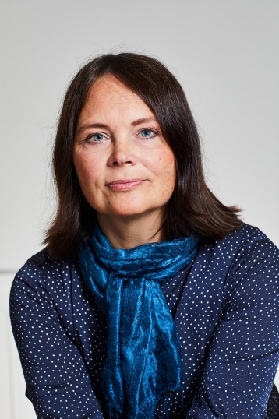

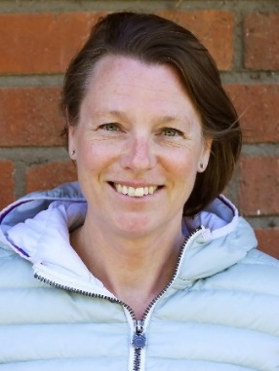






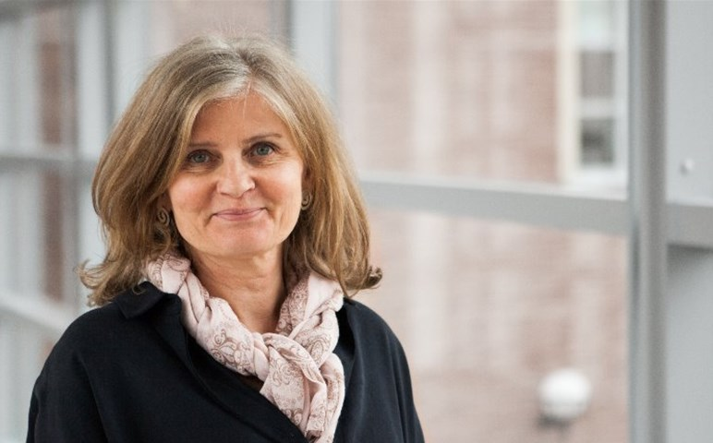
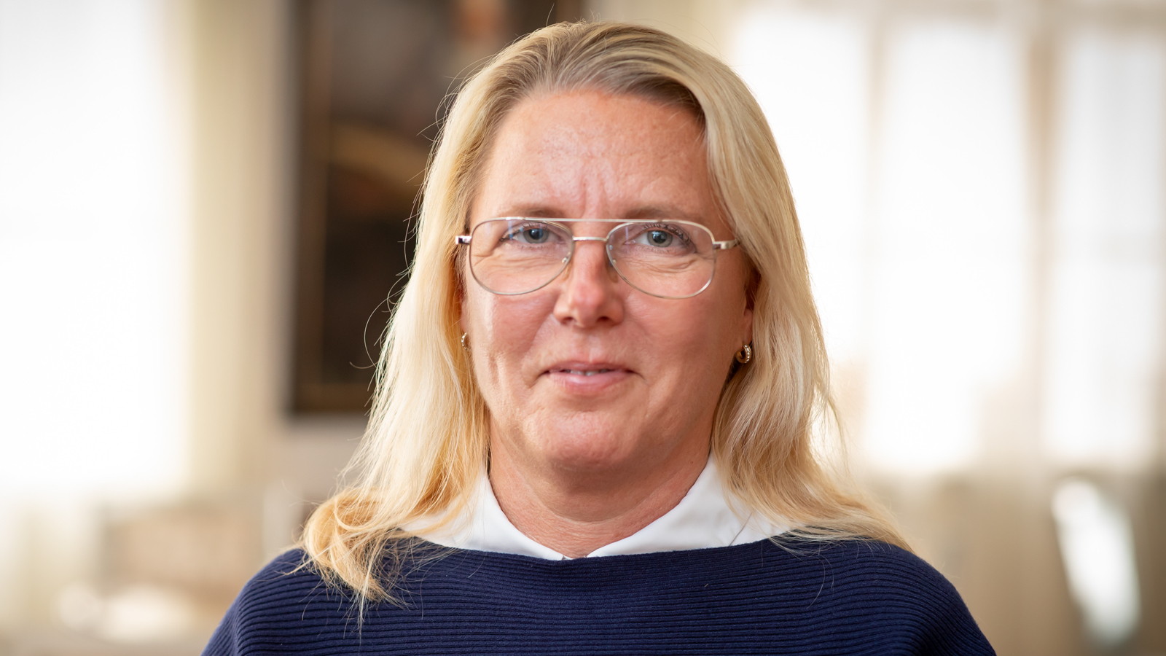

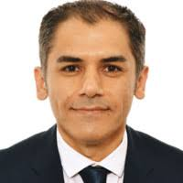


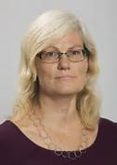
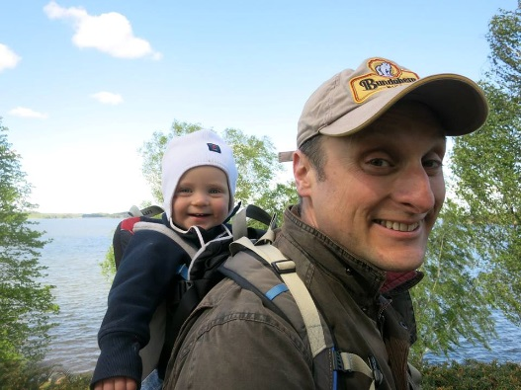
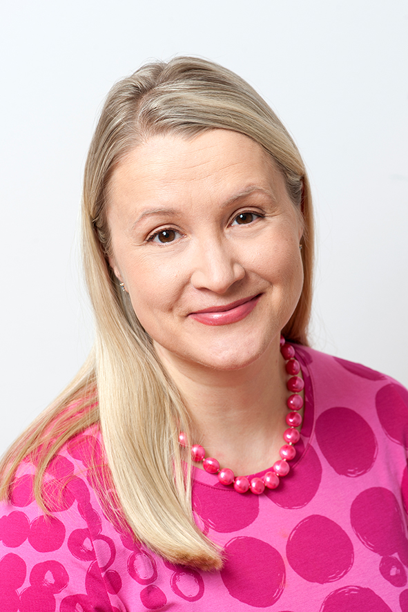

LUST studien med flera!
Petter Gustavsson
Oili Dahl
Julia Cederlund
Ann Rudman
Erik Andersson
Isabelle Hernandez
Elin Frögeli
Anna Ehrenberg
Lars Wallin
Maria Skyvell-Nilsson
Ann-Charlotte Falk
Veronica Lindström
Dara Rasoal
Anna Dahlgren
Anne-Marie Boström
Lotta Arborelius
Phil Tucker
Mervi Flinkman
Christoffer Ericsson
Lotta Arborelius

Slide 3




Bakgrund till projektet
Socialstyrelsen, statens folkhälsoinstitut och AFA Försäkring noterade höga siffror gällande långtidssjukskrivningen bland sjuksköterskor på grund av psykisk ohälsa
Notes:
Mycket kort så är bakgrunden för vårt projekt: Socialstyrelsen, statens folkhälsoinstitut och AFA Försäkring hade börjat fundera över den höga långtidssjukskrivningen bland sjuksköterskor på grund av psykisk ohälsa.

Slide 4
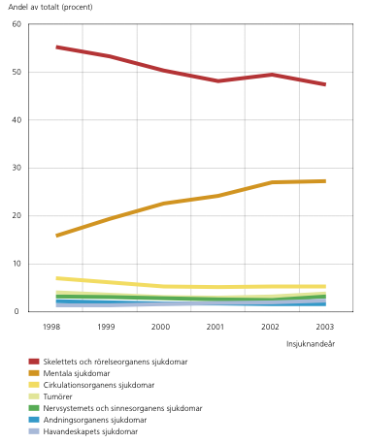
Antal långtidssjukskrivna från år 1998 - 2003
Högsta ökningen för anställda inom den offentliga sektorn, dvs läkare, sjuksköterskor, lärare
Liknande trend av nedsatt arbetsförmåga p.g.a. mental ohälsa såsom stress, utbrändhet och depression finns i Europa och USA
Notes:
Här ser ni en bild av kurvor som visar antalet långtidssjukskrivna från år 1998 till 2003.
Den översta röda linjen visar antalet långtidssjukskrivningar pga problem med rörelseorganen, som ni ser minskar dessa över åren
Däremot ser ni att den gula linjen visar en ökande trend av nedsatt arbetsförmåga och långtidsjukskrivningar pga mental ohälsa
Högsta ökningen anställda inom den offentliga sektorn, dvs läkare, sjuksköterskor, lärare
Liknande trend av nedsatt arbetsförmåga pga mental ohälsa såsom stress, utbrändhet och depression finns i Europa och USA
Highest increase employees in the public sector, i.e., physicians, nurses, teachers
Similar trend of reduced ability to work due to mental ill health such as stress, burnout and depression in Europe and the US

Slide 5



LUST-studien
Longitudinell Undersökning av
Sjuksköterskors Tillvaro: LUST
The LANE study
Longitudinal Analysis of Nursing
Education/Entry in work life: LANE
Ann Rudman
Notes:
Vi vill också rikta ett stort tack till AFA Försäkring för er långsiktiga och generösa satsning på detta projekt.
Med AFA Försäkring som huvudsponsor har projektet erbjudits den unika möjligheten att i nära diskussion med centrala avnämare till projektet utforma och avrapportera projektet.

Slide 6
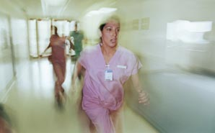
Sjuksköterskors tillvaro
?
Ann Rudman
Notes:
However, in order to estimate the prevalence of burnout across nursing education, we applied cut-off values suggested by the constructors of the instrument and previously used in a Swedish study (Peterson et al., 2008). Accordingly, the presence of burnout symptoms was defined as the combination of high scores on the Exhaustion scale (over 2.25) and the Disengagement scale (over 2.10).

Slide 7
Longitudinell Undersökning av Sjuksköterskors Tillvaro
Prevalens och förlopp av psykisk ohälsa (andra hälsoproblem)
UTBILDNING
ARBETSLIV
Studievillkor
Arbetsvillkor
Studieengagemang
Arbetslivsintroduktion
Yrkesförberedelse
Karriärvägar
Kompetens
Tillfredställelse och välbefinnande
Ann Rudman

Slide 8

4316
Ann Rudman

Slide 9
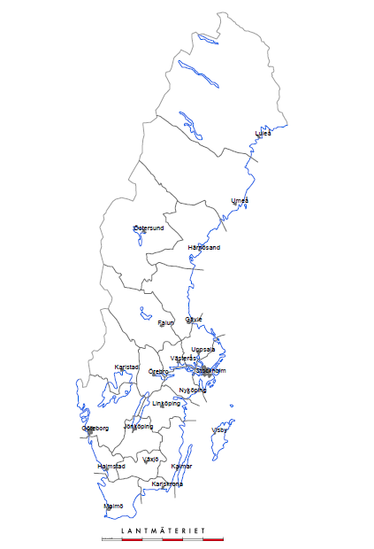
Studenter från alla lärosäten i Sverige
Blekinge Tekniska Högskola
Göteborgs Universitet
Hälsohögskolan i Jönköping
Högskolan Dalarna
Högskolan i Borås
Högskolan i Gävle
Högskolan i Halmstad
Högskolan i Kalmar
Högskolan i Skövde
Högskolan i Trollhättan/Uddevalla
Högskolan Kristianstad
Karlstad Universitet
Karolinska Institutet
Linköpings Universitet
Luleå Tekniska Universitet
Lunds Universitet
Mälardalens Högskola
Malmö Högskola
Mitthögskolan
Sophiahemmets Sjuksköterskeskola
Umeå Universitet
Uppsala Universitet
Växjö Universitet
Örebro Universitet
Ersta Högskola
Rödakorsets Högskola
Ann Rudman
Notes:
An annual survey was made of a longitudinal cohort of Swedish nursing students (within the
population-based LANE (Longitudinal Analysis of Nursing Education/Entry) study) from all
sites of education in Sweden..
(within the population-based LANE (Longitudinal Analysis of Nursing Education/Entry) study) from all
sites of education in Sweden.. Data were collected at four points in time over four years: three
times during higher education and one year post graduation.

Slide 10
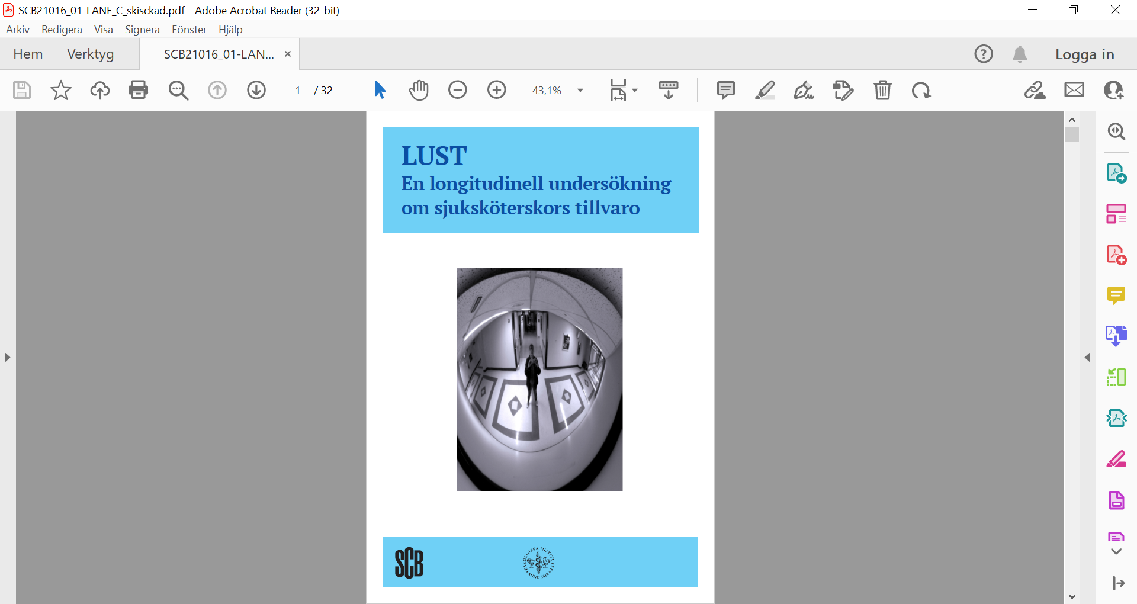
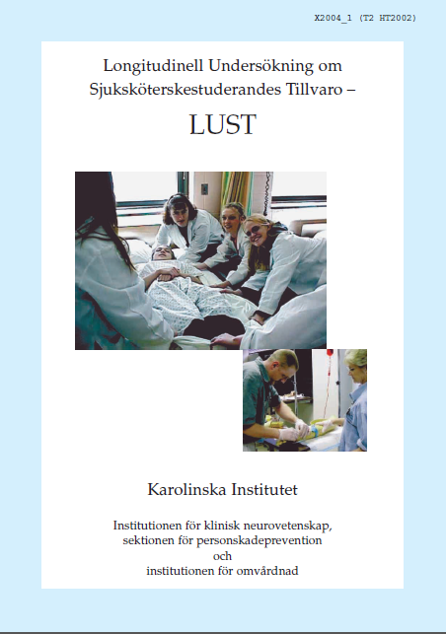
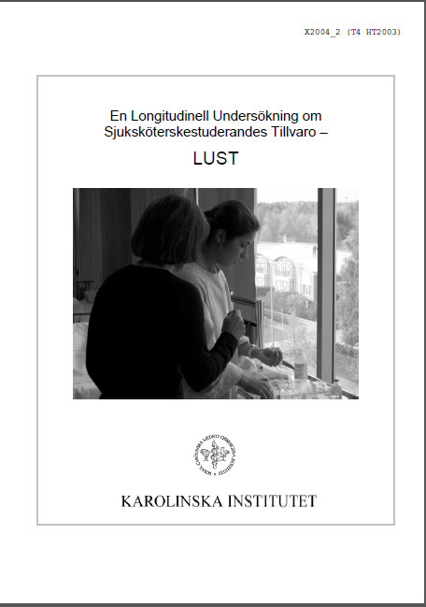
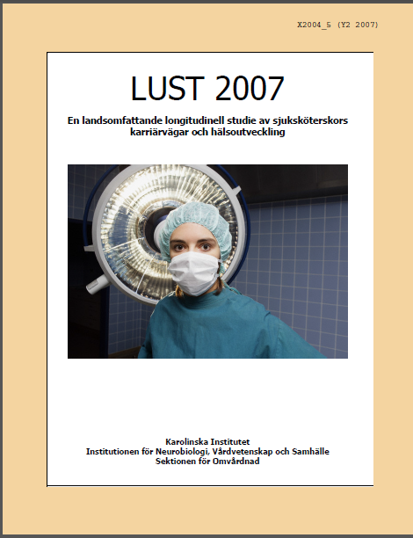



Slide 11
Genomförda datainsamlingar
3 |  | 2 |  | 1 |  | 0 |  | 1 |  | 2 |  | 3 |  | 4 |  | 5
11/15
15/19
* X2002 * * * *
*
*
* * * X2004 * * * * *
*
*
*
* X2006 * * *
*
Notes:
23 datainsamlingar

Slide 12
62%
57%
Notes:
62%

Slide 13
Början av yrkeslivet
Notes:
A) vad ser vi i forskningen om läget- hur rapporterar erfarna ssk om läget? Personalomsättning/lämna yrket?
B) vad ser vi i forskningen om arbetsmiljö och vad har vi testat?

Slide 14

Engagerade studenter!
Andelen som är motiverade för yrket av eget intresse är högt
75% väljer utifrån ett genuint intresse för hälso- och sjukvård (mindre stressade i relation till yrkesval)
Att vilja att ta hand om och hjälpa andra
Vill utveckla kunskap inom vårdområdet
Ann Rudman

Slide 15
Sammanfattning förväntningar
Viljan att få utveckla yrkesfärdigheter och förmågor
Positiva förväntningar
Kompetens
Negativa förväntningar
Stressupplevelse
Ansvar/självständighet
Lärande/utveckling
Meningsfullt arbete
Tillämpande av sina kunskaper
Känsla av kompetens
Socialt stöd
Kollegor
Struktur
Lön
Arbeta istället för att studera
Kollegor
Socialt stöd
Osäkerhet som ny i yrket/på arbetsplatsen
Rollklarhet
Känsla av otillräcklighet
Oro kring kompetens
Kompetens
Övriga arbetsförhållanden
Hög arbetsbelastning
Arbetstider
Organisation
Stress
Att ha ett meningsfullt arbete
Att få en arbetsplats med stödjande chefer och kollegor
Att få struktur i livet
Notes:
Negativa förväntningar inför det kommande arbetslivet var att bli psykiskt och fysiskt stressad, organisatoriska hinder med negativ påverkan upplevelsen av arbetet, oro för att vara okunnig, otillräc
Under sista veckorna på sjuksköterskeutbildningen maj/juni 2015 rekryterades nationellt studenter som skulle ta sin examen under juni 2015 och påbörja sin första anställning under studieperioden. Under januari rekryterades studenter som skulle ta sin examen under januari 2016 och börja sin första anställning under januari/februari. Båda dessa grupper följdes sedan med mobilenkäter varje vecka under tolv veckor. Tillsammans med en baslinjemätning och en avslutande eftermättning har fjorton datainsamlingar genomförts.
klig och att inte veta sin roll, och oro för att inte bli respekterad och värdesatt av chefer och kollegor.
Viljan att få utveckla yrkesfärdigheter och förmågor
Att ha ett meningsfullt arbete
Att få en arbetsplats med stödjande chefer och kollegor
Att få struktur i livet
Att bli psykiskt och fysiskt stressad
Oro för skiftarbete
Organisatoriska hinder med negativ påverkan på upplevelsen av arbetet
Oro inför att vara okunnig, otillräcklig
Att inte veta sin roll
Oro för att inte bli respekterad och värdesatt av chefer och kollegor

Slide 16
Sammanfattning förväntningar
Att bli psykiskt och fysiskt stressad
Viljan att få utveckla yrkesfärdigheter och förmågor
Positiva förväntningar
Kompetens
Negativa förväntningar
Stressupplevelse
Ansvar/självständighet
Lärande/utveckling
Meningsfullt arbete
Tillämpande av sina kunskaper
Känsla av kompetens
Socialt stöd
Kollegor
Struktur
Lön
Arbeta istället för att studera
Kollegor
Socialt stöd
Osäkerhet som ny i yrket/på arbetsplatsen
Rollklarhet
Känsla av otillräcklighet
Oro kring kompetens
Kompetens
Övriga arbetsförhållanden
Hög arbetsbelastning
Arbetstider
Organisation
Stress
Oro för skiftarbete
Organisatoriska hinder med negativ påverkan på upplevelsen av arbetet
Att ha ett meningsfullt arbete
Oro inför att vara okunnig, otillräcklig
Att få en arbetsplats med stödjande chefer och kollegor
Att inte veta sin roll
Oro för att inte bli respekterad och värdesatt av chefer och kollegor
Att få struktur i livet
Notes:
Negativa förväntningar inför det kommande arbetslivet var att bli psykiskt och fysiskt stressad, organisatoriska hinder med negativ påverkan upplevelsen av arbetet, oro för att vara okunnig, otillräc
Under sista veckorna på sjuksköterskeutbildningen maj/juni 2015 rekryterades nationellt studenter som skulle ta sin examen under juni 2015 och påbörja sin första anställning under studieperioden. Under januari rekryterades studenter som skulle ta sin examen under januari 2016 och börja sin första anställning under januari/februari. Båda dessa grupper följdes sedan med mobilenkäter varje vecka under tolv veckor. Tillsammans med en baslinjemätning och en avslutande eftermättning har fjorton datainsamlingar genomförts.
klig och att inte veta sin roll, och oro för att inte bli respekterad och värdesatt av chefer och kollegor.
Viljan att få utveckla yrkesfärdigheter och förmågor
Att ha ett meningsfullt arbete
Att få en arbetsplats med stödjande chefer och kollegor
Att få struktur i livet
Att bli psykiskt och fysiskt stressad
Oro för skiftarbete
Organisatoriska hinder med negativ påverkan på upplevelsen av arbetet
Oro inför att vara okunnig, otillräcklig
Att inte veta sin roll
Oro för att inte bli respekterad och värdesatt av chefer och kollegor

Slide 17

Sammanfattning erfarenheter
Vikten av att ha haft betydande kompetensupplevelse
Avsaknad av kompetensupplevelser
Positiva erfarenheter
Kompetens
Negativa erfarenheter
Organisation
Meningsfullt arbete
Lärande/utveckling
Känsla av kompetens
Socialt stöd
Kollegor/Samarbete
Organisation
Arbetsförhållanden
Hög arbetsbelastning
Övriga arbetsförhållanden
Kompetens
Osäkerhet kring kompetens
Känsla av otillräcklighet
Ansvar
Stressupplevelse
Stress
Vara ny i yrket/på arbetsplatsen
Socialt stöd
Brist på socialt stöd/samarbete
Att inte känna rollklarhet
Positiva arbetsrelationer
Det här är viktigt att göra på arbetsplatserna för att ssk ska trivas och stanna kvar
Avsaknad av positiva arbetsrelationer
Notes:
Erfarenheter efter tre månader i arbetslivet visade att nya sjuksköterskor erfarit både positiva och negativa upplevelser vad gäller kompetensutveckling, socialt stöd och arbetsförhållanden. Vikten av att ha haft betydande kompetensupplevelser och positiva arbetsrelationer framkom då dessa aspekter beskrevs som det mest positiva i arbetet, samtidigt som många beskrev avsaknad av dessa som det mest negativa. Att inte känna rollklarhet framkom också som något av det mest negativa under första tiden i arbetet.
Kartläggningen av utveckling av olika aspekter relaterade till att komma in i yrket för sjuksköterskor som ingått i introduktionsprogram i de två landstingen inkluderade även frågor om arbetsmiljö.
Svarsresponsen på enkäterna i Region Skåne var generellt mycket låga och sjönk över tid. Första enkäten besvarades av 94% av de som anmält sig till studien. Som lägst var svarsfrekvensen 14%. Resultat från denna utvärdering finns i en rapport från projektet [49] samt sammanfattas kort i avsnitt 4.5.2 nedan.
De 82 nya sjuksköterskor som skulle delta i den första omgången av KUÅ på Akademiska sjukhuset med start hösten 2015 bjöds in att delta i studien. Av de nya sjuksköterskor som skulle delta i den första omgången av introduktionsåret i Region Skåne med start hösten 2015 anmälde sig 61 att delta i studien.
Data samlades in med hjälp av en digital enkättjänst (Artologik). En gång per månad vid totalt 10 tillfällen från september 2015 till juni 2016 skickades ett e-postmeddelande till deltagarna i studien. Meddelandet innehöll en länk via vilken deltagarna kunde svara på enkätens frågor. Varje enkät innehöll ett knappt 30-tal frågor och kunde besvaras på 10-20 minuter. För deltagarna i KUÅ skickades en extra utvärderingsenkät ut i december 2015 (kallad ”halvårsutvärderingen”). Enkäten bestod av 14 frågor och besvarades av 37 deltagare.
Studiedeltagandet i Region Uppsala sjönk övertid och varierade under hela undersökningsperioden mellan 32% och 86%. Resultat från denna utvärdering finns i en rapport från projektet [48] samt sammanfattas kort i avsnitt 4.5.2 nedan.

Slide 18


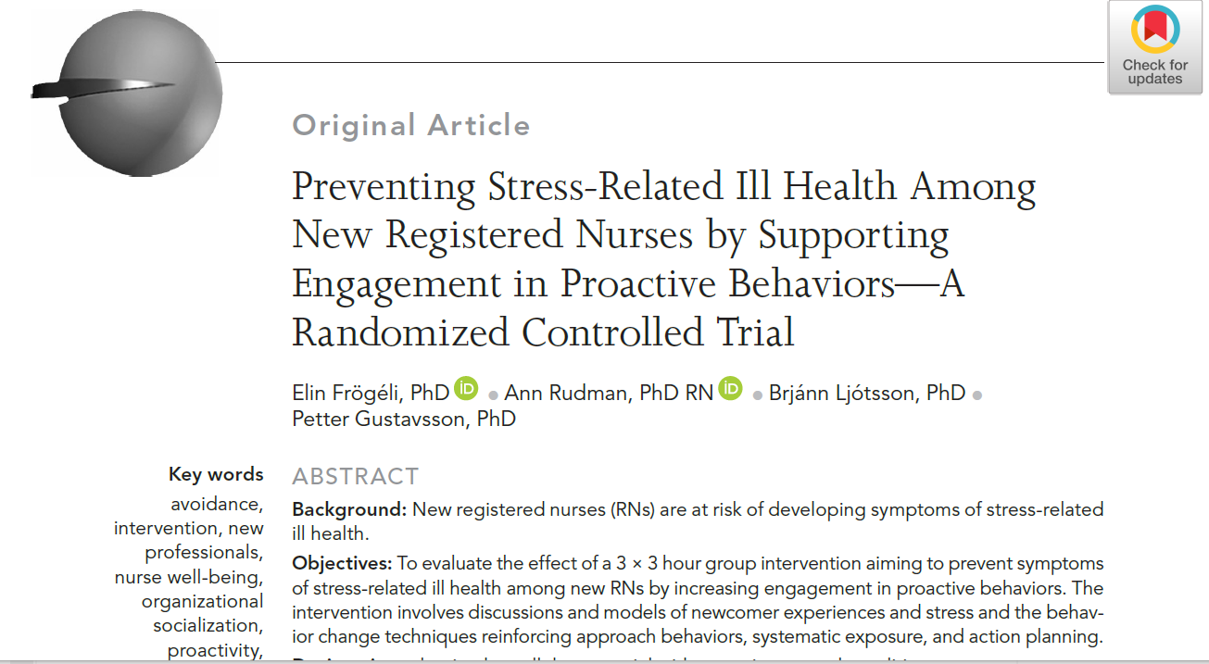
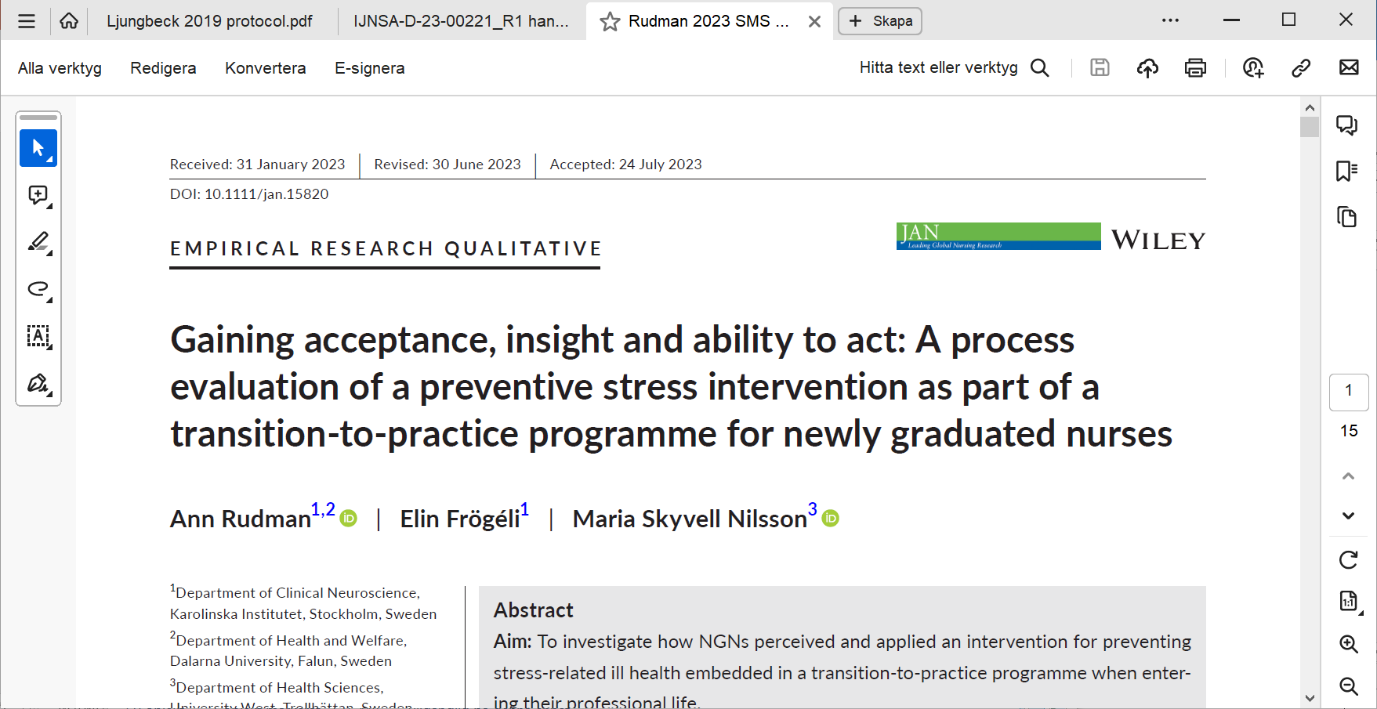
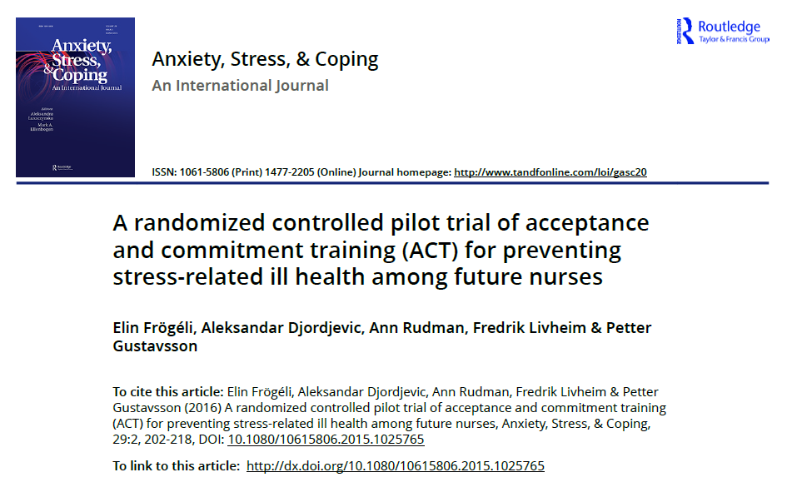
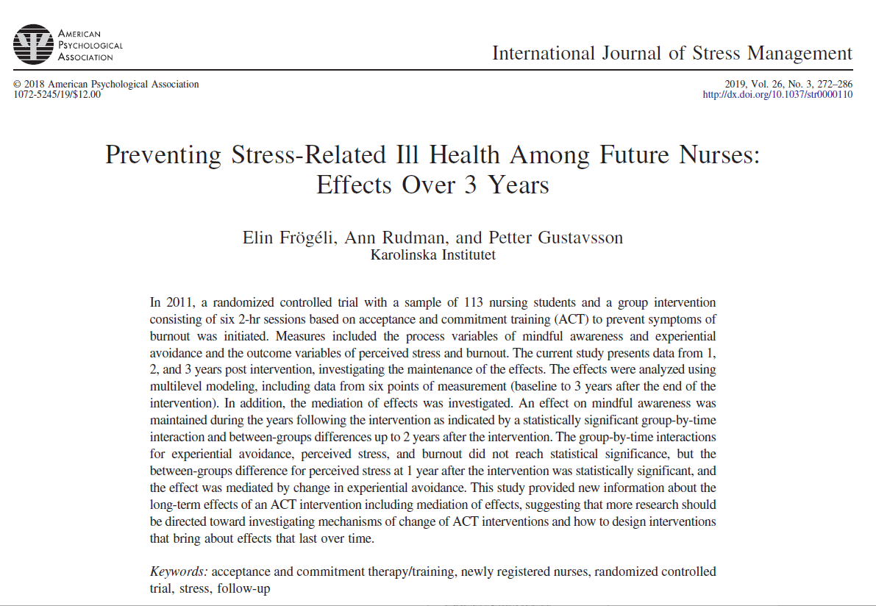
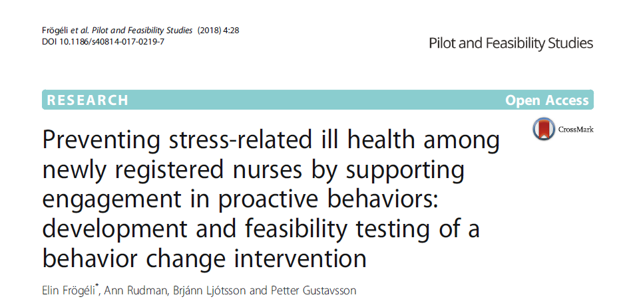
Förebyggande insatser
Mind the gap-
Förebygga stressrelaterad ohälsa hos sjuksköterskestudenter
Förebygga självskattad stress hos nyutbildade sjuksköterskor under en utmanande period
Higher education
Work life

Slide 19
Hur kan vi förstå stress och engagemang i arbetet?
Notes:
A) vad ser vi i forskningen om läget- hur rapporterar erfarna ssk om läget? Personalomsättning/lämna yrket?
B) vad ser vi i forskningen om arbetsmiljö och vad har vi testat?

Slide 20
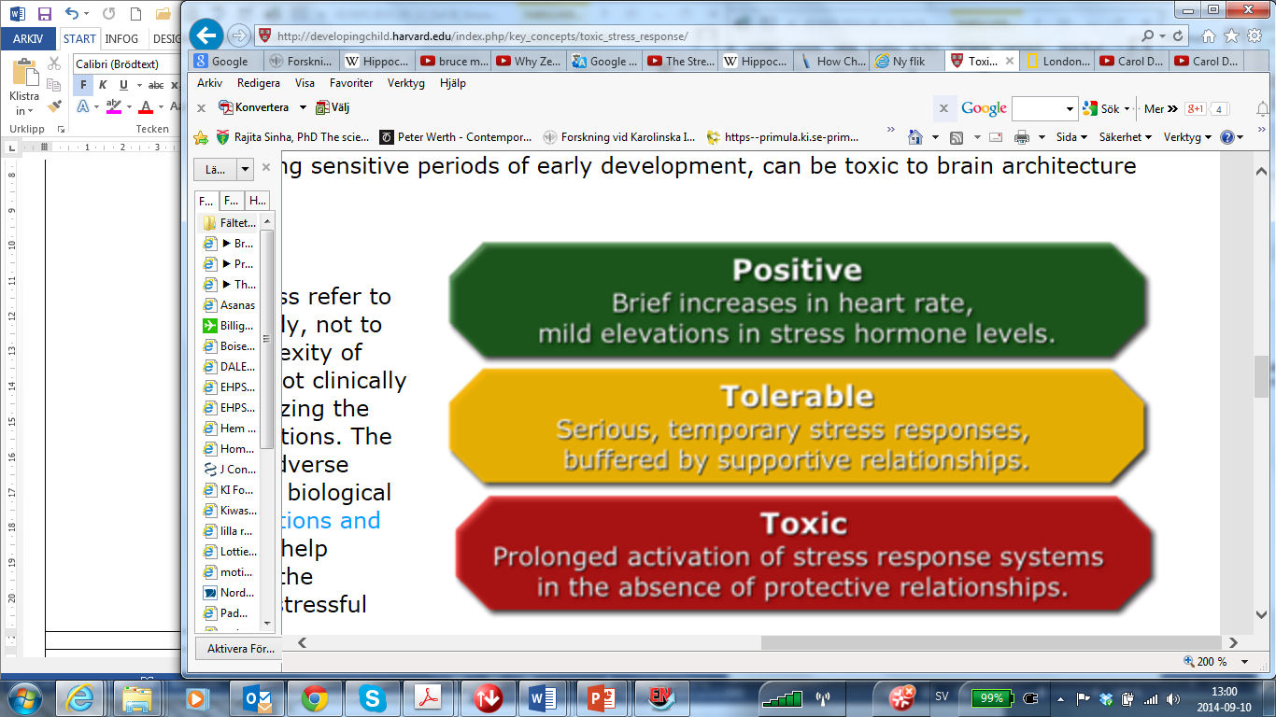
Stress är inte farligt, stress är en del av livet – Dr Hans Seyle 1936
Oförutsägbar ---- Förutsägbar
Mycket intensiv ---- Mindre intensiv
Långvarig ---- Kortvarig
Det här är viktigt att göra på arbetsplatserna för att ssk ska trivas och stanna kvar
FÖREBYGGA!
Ann Rudman
Notes:
Positive stress
exhilaration from a challaenge that has a satisfying outcome
sense of mastery and control
good self esteem
https://www.youtube.com/watch?v=j7k_fX20mp8&app=desktop
Protective and Damaging Effects of Mediators of Stress and Adaptation: Central Role of the Brain
Tolerable stress
Adverse life events but good social and emotional support
Toxic stress
Exacerbated by chaos, abuse, neglect
poor social and emotional support
unhEALTHY BRAIN architecture
genetisk risk and early life adversity

Slide 21
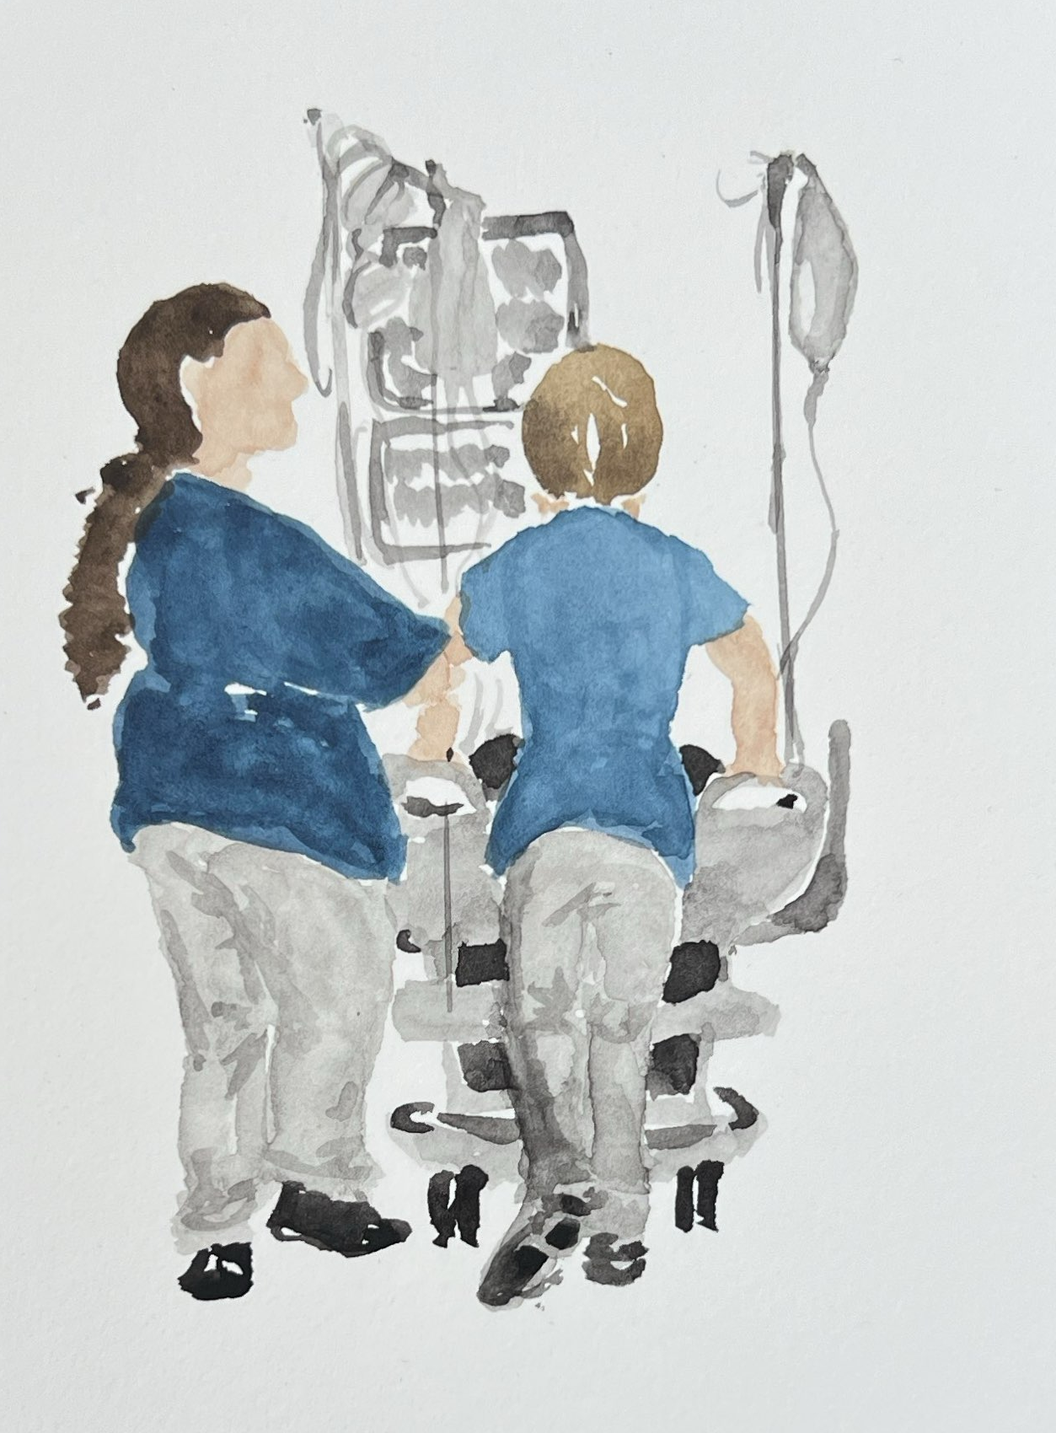
Hur hänger stress och arbetsmotivation ihop?
Symtom på “tidig” utbrändhet
Utmattning + Avstängdhet = Utbrändhet
Stress →Utmattning →Avstängdhet
Notes:
Ni som känt stress kan vara säkra på att ni inte är ensamma…
och ni som inte känt stress kanske kommer att göra det någon gång framöver och då är betydelsen av att vara lite förberedd ovärderlig…
eller kanske kan ni hjälpa någon annan som är på väg att bli påverkad…
om inte det så kan ni vara säkra på att många av de patienter ni möter upplever och har upplevt någon form av stress…
However, in order to estimate the prevalence of burnout across nursing education, we applied cut-off values suggested by the constructors of the instrument and previously used in a Swedish study (Peterson et al., 2008). Accordingly, the presence of burnout symptoms was defined as the combination of high scores on the Exhaustion scale (over 2.25) and the Disengagement scale (over 2.10).
However, in order to estimate the prevalence of burnout across nursing education, we applied cut-off values suggested by the constructors of the instrument and previously used in a Swedish study (Peterson et al., 2008). Accordingly, the presence of burnout symptoms was defined as the combination of high scores on the Exhaustion scale (over 2.25) and the Disengagement scale (over 2.10).

Slide 22
J K K L
J K K L
J K K L
0 21
Behöver mer vila
Tappat intresset
Gustavsson, J.P., Hallsten, L., Rudman, A., 2010. Early career burnout among nurses: Modelling a hypothesized process using an item response approach. International journal of nursing studies 47, 864-875.

Slide 23
Pressad
Frustrerad
Oengagerad
0 21
Trött innan arbetet
Trött och utsliten
Behöver mer vila
Känslomässigt urlakad
Tappat intresset
Arbetar mekaniskt
Talar om arbetet på ett nedvärderande sätt

Slide 24
Andel med utbrändhetssymptom (trend)
5 första åren i yrket
28 %
19 %
Rudman, A., Gustavsson, P., & Hultell, D. (2014). A prospective study of nurses' intentions to leave the profession during their first five years of practice in Sweden. International Journal of Nursing Studies, 51(4), 612-624. doi:10.1016/j.ijnurstu.2013.09.012
Notes:
By Latent Growth Curve Modelling we first estimated the general mean trend over time that is a general intercept and slope for the burnout development in the total sample
Secondly individual differences in itercept and slope were used to predict
Health, life and educational outcomes at the final semester of higher education
Health, life and occupational outcomes one year post graduation
Generally, growth curve modelling was used to estimate a linear trajectory for the entire sample that is the mean trend over time
(i.e. estimating an intercept and a slope describing the development of study burnout across time),
Individual differences in baseline values and rate of change
(i.e. the parameters of the final growth model)
The growth factors reflecting the burnout levels reached at the final semester of education were tested against health, life and occupational outcomes.
(The associations between growth factors and outcomes in higher
education and one year post graduation were transformed to correlations.
Analyses were performed separately for each block of outcome variables.)
Methods:
Effects of baseline burnout and change in burnout levels across time were estimated using Latent Growth Curve Modelling.
Individual differences in baseline values and rate of change that is the parameters of the final growth model were tested against health, life and educational outcomes in the final semester of higher education (see path diagram A in Figure 2, illustrating the final growth model (model 3) with growth parameters as predictors of outcomes). These variables were included as outcome variables in the growth model, explained by the latent growth factors
In order to estimate the possible influence of burnout development during higher education on outcomes in working life, the growth model was rearranged so that the growth factors reflecting the burnout levels reached at the final semester of education predicted outcome variables at one year post graduation (see path diagram B in Figure 2, illustrating the final growth model (model 3) with growth parameters as predictors of outcomes). The associations between growth factors and outcomes in higher education and one year post graduation were transformed to correlations. Analyses were performed separately for each block of outcome variables.
The parameters of the final growth model were tested against health, life and educational outcomes in the final semester of higher education (see path diagram A in Figure 2, illustrating the final growth model (model 3) with growth parameters as predictors of outcomes). These variables were included as outcome variables in the growth model, explained by the latent growth factors. In order to estimate the possible influence of burnout development during higher education on outcomes in working life, the growth model was rearranged so that the growth factors reflecting the burnout levels reached at the final semester of education predicted outcome variables at one year post graduation (see path diagram B in Figure 2, illustrating the final growth model (model 3) with growth parameters as predictors of outcomes). The associations between growth factors and outcomes in higher education and one year post graduation were transformed to correlations. Analyses were performed separately for each block of outcome variables.

Slide 25

Andel som ofta tänker på att
lämna yrket (trend)
5 första åren i yrket
18 %
10 %
Rudman, A., Gustavsson, P., & Hultell, D. (2014). A prospective study of nurses' intentions to leave the profession during their first five years of practice in Sweden. International Journal of Nursing Studies, 51(4), 612-624. doi:10.1016/j.ijnurstu.2013.09.012
Ann Rudman

Slide 26
Andel som ofta tänker på att lämna yrket (trend)
Personer med
utbrändhetssymptom
Personer utan
utbrändhetssymptom
Det här är viktigt att göra på arbetsplatserna för att ssk ska trivas och stanna kvar
Ann Rudman

Slide 27
Introduktion
Notes:
A) vad ser vi i forskningen om läget- hur rapporterar erfarna ssk om läget? Personalomsättning/lämna yrket?
B) vad ser vi i forskningen om arbetsmiljö och vad har vi testat?

Slide 28
Introduktion ”on boarding”
Organisationen
Den nya professionella
Lotsa en outsider till att bli en insider
Ta ansvar
Bidra till verksamhet
Agera kompetent
Vara effektiv
Erövra en yrkes-
roll
kompetens
identitet
gemenskap
Genomtänkt strategi och ett strukturerat genomförande
Frögéli, E., Annell, S., Rudman, A., Inzunza, M., & Gustavsson, P. (2022). The Importance of Effective Organizational Socialization for Preventing Stress, Strain, and Early Career Burnout: An Intensive Longitudinal Study of New Professionals. Int J Environ Res Public Health, 19(12). Frögéli, E., Högman, N., Aurell, J., Rudman, A., Dahlgren, A., & Gustavsson, P. (2017). An intensive prospective study of newly registered nurses’ experiences of entering the profession during 2015 (Report B 2017:3). Karolinska Institutet. Institutionen för Klinisk Neurovetenskap. Frögéli, E., Högman, N., Aurell, J., Rudman, A., Dahlgren, A., & Gustavsson, P. (2017). An intensive prospective study of newly registered nurses’ experiences of entering the profession during 2016 (Report B 2017:4). Karolinska Institutet. Institutionen för Klinisk Neurovetenskap.

Slide 29



Att skapa en genuin förståelse för uppdraget (rollklarhet)
Att erövra nödvändiga färdigheter och bli handlingskraftig (kompetens)
Att bli accepterad av och integrerad i arbetsgruppen (social integrering).
TAKTIK PROCESSER MÅL
Rekrytering
Handledning
Mentorträffar
Utbildningsdagar
Begränsat uppdrag
Proaktivitet
Rollklarhet
Handlingskraft
Social integrering
Nöjd/trivs
Ansvar/delaktig
Vilja att stanna
Tilltro till färdigheter
Säker yrkestillhörighet
Eget välbefinnande
Bauer, T. N., Bodner, T., Erdogan, B., Truxillo, D. M., & Tucker, J. S. (2007). Newcomer adjustment during organizational socialization: A meta-analytic review of antecedents, outcomes, and methods. The Journal of applied psychology, 92(3), 707-721. https://doi.org/10.1037/0021-9010.92.3.707
Notes:
För att få igång och vidmakthålla en gynnsam utveckling av rollklarhet, handlingskraft och social integrering i arbetsgruppen så erbjuds den nyanställde olika insatser. Den nyanställde själv bidrar från sin sida med proaktivitet i informationssökande och kontaktskapande.
Handledning
Metorskap
Team-building
Reflektionsgrupper
Utildning
Färdighetsträning
Begränsat uppdrag
Proaktivitet

Slide 30
LUST studien: Leder lyckad introduktion till mindre stress?
PROCESSER
Rollklarhet
Handlingskraft
Social acceptans
STRESS
Frögéli, E., Rudman, A., & Gustavsson, P. (2019). Preventing Stress-Related Ill Health Among Future Nurses: Effects Over 3 Years. International Journal of Stress Management, 26(3), 272-286.
Notes:
Leder lyckad introduktion till mindre stress?
Inom tidigare forskning som gjorts utifrån det begreppsliga ramverket om organisatorisk socialisering (avsnitt 2.1) har man ofta gjort antaganden om att lyckat utfall av introduktionsinsatser borde kunna ha effekter på stress och tidiga symptom av utbrändhet [5]. Någon gediget stöd för detta samband har inte presenterats i oberoende longitudinella studier, men i en nyligen publicerad analys av litteraturen presenterades ett antal möjliga modeller för hur detta samband skulle kunna se ut och undersökas [5]. Inför utvecklingen av en intervention som utgår från detta samband ville vi utifrån egna tidigare insamlade data från LUST-studien undersöka om vi kunde belägga ett sådant samband longitudinellt.
Analyserna genomfördes på data från en nationell kohort av 1210 nya sjuksköterskor som följdes upp efter det första året i yrket med två ytterligare datainsamlingar två och tre år i yrket [73]. Resultaten visade att uppnådda nivåer av hög rollklarhet, handlingskraft och social integrering i arbetsgruppen samvarierade med lägre förekomst av symtom på utbrändhet. Resultaten visade också att ökade nivåer av hög rollklarhet, handlingskraft och social integrering i arbetsgruppen predicerade minskning av utbrändhetssymptom över tid. Sambanden var starkast mellan hög och ökande handlingskraft samt låga och minskande nivåer av symtom på utbrändhet. Studien fann alltså longitudinellt stöd för det antaga sambandet. Ett manus som dokumenterar denna analys är inskickad till en vetenskaplig tidskrift för att prövas för publicering [50]. Denna undersökning har också varit utgångpunkten för en fördjupad analys inom ramen för karläggningsstudierna (se 4.2.4 nedan).

Slide 31
Former av introduktion
Kontext | Grupp av nya | Enskild individ
 | Utanför produktionen | Integrerad
Struktur | Färdiga moduler | Moduler skapas efter behov
 | En strukturerad plan följs | Genomförande som det passar
Socialt | Ansedda rollmodeller leder | Alla kan dela ansvaret
 | Nyfiken, inbjudande | Analyserande, korrigerande
Saks, A. M., Uggerslev, K. L., & Fassina, N. E. (2007). Socialization tactics and newcomer adjustment: A meta-analytic review and test of a model [Peer Reviewed]. Journal of Vocational Behavior, .70(3), pp. https://doi.org/10.1016/j.jvb.2006.12.004

Slide 32
Former av introduktion: Bästa kombinationen!
Kontext | Grupp av nya | Enskild individ
 | Utanför produktionen | Integrerad i vardaglig verksamhet
Struktur | Färdiga moduler | Moduler skapas efter behov
 | En strukturerad plan följs | Genomförande som det passar
Socialt | Ansedda rollmodeller leder | Alla kan dela ansvaret
 | Nyfiken, inbjudande | Analyserande, korrigerande
Saks, A. M., Uggerslev, K. L., & Fassina, N. E. (2007). Socialization tactics and newcomer adjustment: A meta-analytic review and test of a model [Peer Reviewed]. Journal of Vocational Behavior, .70(3), pp. https://doi.org/10.1016/j.jvb.2006.12.004

Slide 33
Former av introduktion: Viktigaste aspekterna
Kontext | Grupp av nya | Enskild individ
 | Utanför produktionen | Integrerad i vardaglig verksamhet
Struktur | Färdiga moduler | Moduler skapas efter behov
 | En strukturerad plan följs | Genomförande som det passar
Socialt | Ansedda rollmodeller leder | Alla kan dela ansvaret
 | Nyfiken, inbjudande | Analyserande, korrigerande
Saks, A. M., Uggerslev, K. L., & Fassina, N. E. (2007). Socialization tactics and newcomer adjustment: A meta-analytic review and test of a model [Peer Reviewed]. Journal of Vocational Behavior, .70(3), pp. https://doi.org/10.1016/j.jvb.2006.12.004

Slide 34
Vad utmärker positiv utveckling av arbetstillfredsställelse?
Organisatoriska faktorer | Utfall/ prediktorer | Tid i yrket (från examen)
Påverkar organisatoriska introduktionsinsatser? | Längd, innehåll, genomförande, bemötande | 1
Påverkar ledarskap? | Stödjande, uppmuntrande, rättvist | 1, 2 & 3
Hur påverkar viktiga processer för lyckad ”onboarding”/introduktion? | Rollklarhet, handlingskraft, social integrering | 1, 2 & 3

Slide 35
Abetsmiljö
Notes:
A) vad ser vi i forskningen om läget- hur rapporterar erfarna ssk om läget? Personalomsättning/lämna yrket?
B) vad ser vi i forskningen om arbetsmiljö och vad har vi testat?

Slide 36
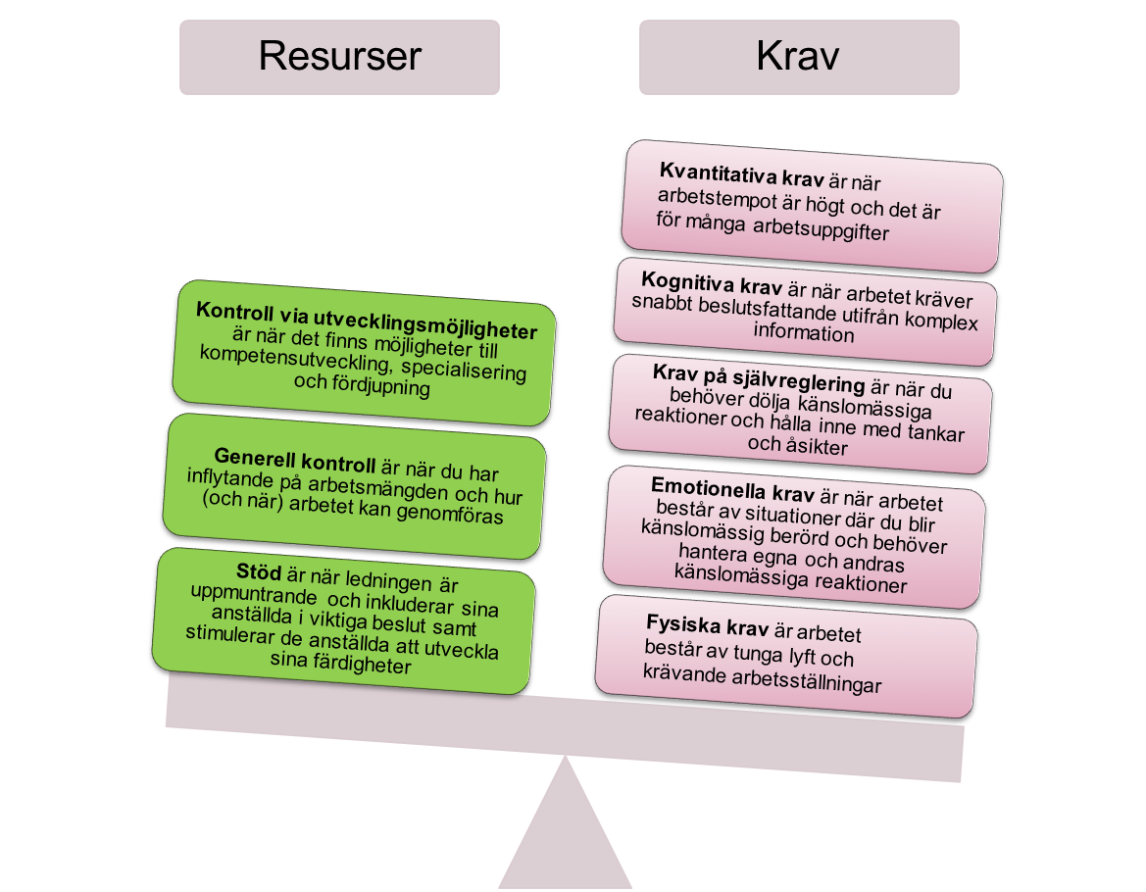
Gustavsson P, Frögeli E, Dahlgren A, Lövgren M, Rudman A. Nya sjuksköterskors exponering för höga arbetskrav, låg kontroll och lågt stöd under sina första tre år i yrkeslivet (Rapport B2015: 1). Stockholm: Karolinska Institutet. Institutionen för Klinisk Neurovetenskap; 2015. Gustavsson, P., Aurell, J., Jenner, B., Frögéli, E., Annas, P., & Rudman, A. (2018). Psykosociala arbetsmiljörisker för sjuksköterskor under de fem första åren i yrket: Longitudinell utveckling och förekomst av upprepad samt långvarig exponering. Rapport B2018:1. Avdelningen för psykologi, Institutionen för klinisk neurovetenskap, Karolinska Institutet.

Slide 37
%
Figur. Prevalens av exponering (uttryckt i procent) för olika arbetskrav respektive år efter examen.

Slide 38
Gustavsson P, Frögeli E, Dahlgren A, Lövgren M, Rudman A. Nya sjuksköterskors exponering för höga arbetskrav, låg kontroll och lågt stöd under sina första tre år i yrkeslivet (Rapport B2015: 1). Stockholm: Karolinska Institutet. Institutionen för Klinisk Neurovetenskap; 2015. Gustavsson, P., Aurell, J., Jenner, B., Frögéli, E., Annas, P., & Rudman, A. (2018). Psykosociala arbetsmiljörisker för sjuksköterskor under de fem första åren i yrket: Longitudinell utveckling och förekomst av upprepad samt långvarig exponering. Rapport B2018:1. Avdelningen för psykologi, Institutionen för klinisk neurovetenskap, Karolinska Institutet.

Slide 39
Figur. Prevalens av exponering (uttryckt i procent) för olika aspekter av kontroll i arbetet respektive år efter examen.
Gustavsson, P., Aurell, J., Jenner, B., Frögéli, E., Annas, P., & Rudman, A. (2018). Psykosociala arbetsmiljörisker för sjuksköterskor under de fem första åren i yrket: Longitudinell utveckling och förekomst av upprepad samt långvarig exponering. Rapport B2018:1. Avdelningen för psykologi, Institutionen för klinisk neurovetenskap, Karolinska Institutet. Rudman, A., Hörberg, A., Dahlgren, A., & Gustavsson, P. (2020). Hälsa ett decennium efter karriärstart: Långtidsuppföljning av LUST-studien. Vetenskaplig slutrapport till AFA Försäkring (d nr 150284) Karolinska Institutet. Institutionen för Klinisk Neurovetenskap.

Slide 40
Figur. Prevalens av exponering (uttryckt i procent) för olika aspekter av (lågt) stöd från närmaste chef respektive år efter examen.
Gustavsson, P., Aurell, J., Jenner, B., Frögéli, E., Annas, P., & Rudman, A. (2018). Psykosociala arbetsmiljörisker för sjuksköterskor under de fem första åren i yrket: Longitudinell utveckling och förekomst av upprepad samt långvarig exponering. Rapport B2018:1. Avdelningen för psykologi, Institutionen för klinisk neurovetenskap, Karolinska Institutet. Rudman, A., Hörberg, A., Dahlgren, A., & Gustavsson, P. (2020). Hälsa ett decennium efter karriärstart: Långtidsuppföljning av LUST-studien. Vetenskaplig slutrapport till AFA Försäkring (d nr 150284) Karolinska Institutet. Institutionen för Klinisk Neurovetenskap.

Slide 41
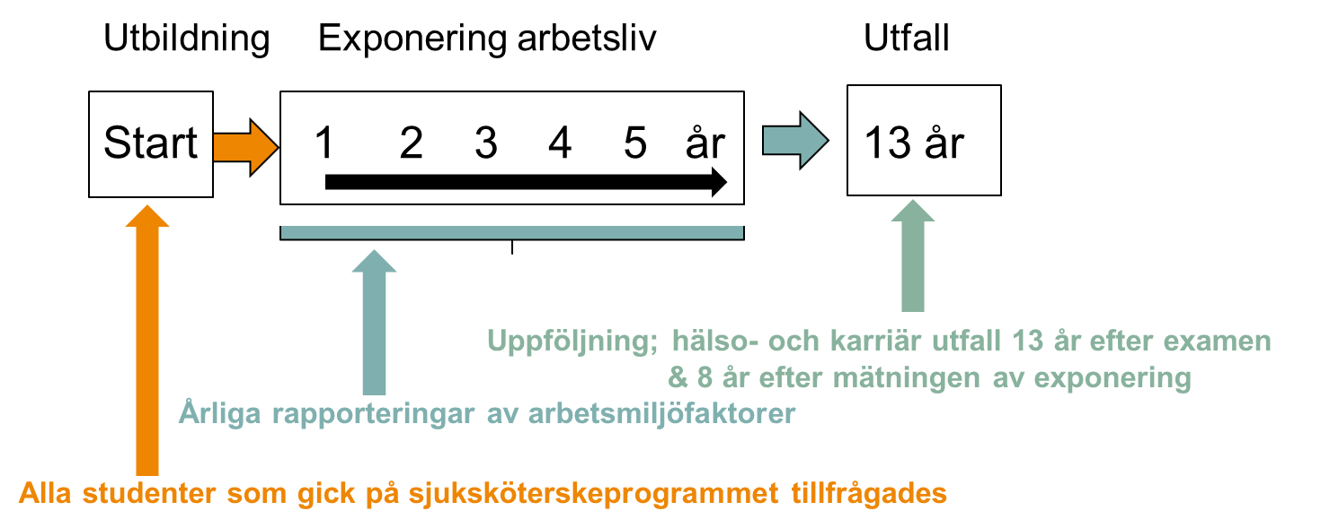
Gustavsson, P., Aurell, J., Jenner, B., Frögéli, E., Annas, P., & Rudman, A. (2018). Psykosociala arbetsmiljörisker för sjuksköterskor under de fem första åren i yrket: Longitudinell utveckling och förekomst av upprepad samt långvarig exponering. Rapport B2018:1. Avdelningen för psykologi, Institutionen för klinisk neurovetenskap, Karolinska Institutet. Rudman, A., Hörberg, A., Dahlgren, A., & Gustavsson, P. (2020). Hälsa ett decennium efter karriärstart: Långtidsuppföljning av LUST-studien. Vetenskaplig slutrapport till AFA Försäkring (d nr 150284) Karolinska Institutet. Institutionen för Klinisk Neurovetenskap.
Notes:
Arbetsmiljöfaktorers effekt på hälsa
Risker i den psykosociala arbetsmiljön definierades utifrån en traditionell modell; krav-kontroll-stöd modellen. Här undersöktes samband mellan antal exponeringstillfällen för varje definierad arbetsmiljöfaktor, fem aspekter av krav, två aspekter av kontroll och en aspekt av stöd på arbetet under de fem första åren i arbetslivet och höga nivåer av hälso- och karriär utfall 13 år efter examen.

Slide 42
Arbetsmiljö stressorer (fem första åren i yrket) → Utbrändhetssymtom (13 år efter examen)
Höga emotionella krav
Låg kontroll
Små utvecklingsmöjligheter
Lågt stöd från närmaste chef
Notes:
Upprepad exponering för höga emotionella krav, låg kontroll och lågt stöd från ledarskap tidigt i yrkeskarriären predicerade risk för utbrändhet vid uppföljningstillfället.
Upprepad exponering för höga kvantitativa krav, emotionella krav, emotionsregleringskrav, fysiska krav samt lågt stöd från ledningen tidigt i yrkeskarriären predicerade risk för depression vid uppföljningstillfället.
Upprepad exponering för höga emotionella krav, emotionsreglerings krav, kognitiva krav, för få utvecklingsmöjligheter och lågt stöd från ledarskap tidigt i yrkeskarriären predicerade risk för insomni vid uppföljningstillfället.
Upprepad exponering för höga kvantitativa krav, emotionella krav, fysiska krav, låg kontroll, få utvecklingsmöjligheter och lågt stöd från ledarskap tidigt i yrkeskarriären predicerade risk för smärta i nacke/skuldra.
Upprepad exponering för små utvecklingsmöjligheter och lågt stöd från närmaste chef tidigt i yrkeskarriären predicerade risk för att ha starka intentioner att lämna yrket vid uppföljningstillfället.
Sjuksköterskor som rapporterade arbete i en krävande arbetsmiljöprofil flera år i rad i början av sin karriär hade större risk att utveckla besvärlig ryggsmärta eller besvärlig nack-/skuldersmärta på lång sikt, än sjuksköterskor som inte har en sådan arbetsmiljö.

Slide 43
Arbetsmiljö stressorer (fem första åren i yrket) → Intentionen att lämna yrket (13 år efter examen)
Det här är viktigt att göra på arbetsplatserna för att ssk ska trivas och stanna kvar
Små utvecklingsmöjligheter
lågt stöd från närmaste chef
Gustavsson, P., Aurell, J., Jenner, B., Frögéli, E., Annas, P., & Rudman, A. (2018). Psykosociala arbetsmiljörisker för sjuksköterskor under de fem första åren i yrket: Longitudinell utveckling och förekomst av upprepad samt långvarig exponering. Rapport B2018:1. Avdelningen för psykologi, Institutionen för klinisk neurovetenskap, Karolinska Institutet. Rudman, A., Hörberg, A., Dahlgren, A., & Gustavsson, P. (2020). Hälsa ett decennium efter karriärstart: Långtidsuppföljning av LUST-studien. Vetenskaplig slutrapport till AFA Försäkring (d nr 150284) Karolinska Institutet. Institutionen för Klinisk Neurovetenskap.

Slide 44
Erfarna sjuksköterskor
Notes:
A) vad ser vi i forskningen om läget- hur rapporterar erfarna ssk om läget? Personalomsättning/lämna yrket?
B) vad ser vi i forskningen om arbetsmiljö och vad har vi testat?

Slide 45

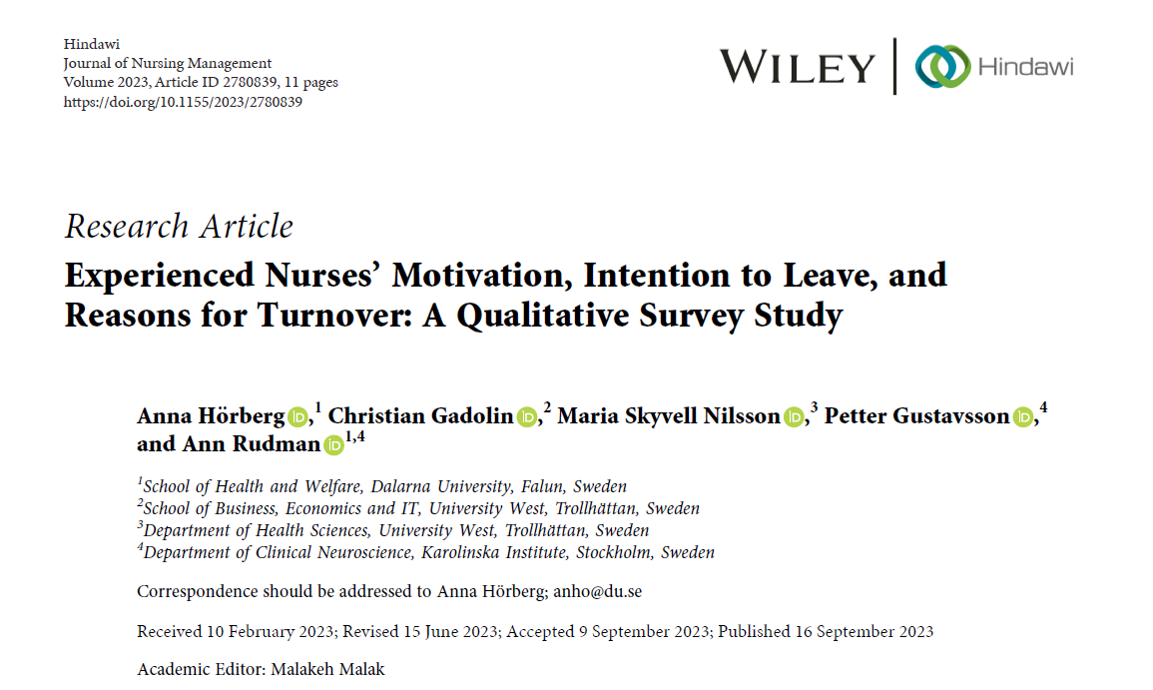

Slide 46
Erfarna sjuksköterskor
Synpunkter och erfarenheter angående vilka faktorer som du anser är avgörande för att vara engagerad och motiverad i arbetet på lång sikt?
Om du funderar på att byta yrke – skriv gärna varför
Om du valt att lämna yrket som sjuksköterska/ specialistsjuksköterska/ barnmorska/ annan inriktning – skriv gärna varför
1146 (46%) erfarna sjuksköterskor
Hörberg, A., Gadolin, C., Skyvell Nilsson, M., Gustavsson, P., & Rudman, A. (2023). Experienced nurses’ motivation, intention to leave, and reasons for turnover: A qualitative survey study. Journal of nursing management, 2023, 2780839. https://doi.org/10.1155/2023/2780839

Slide 47
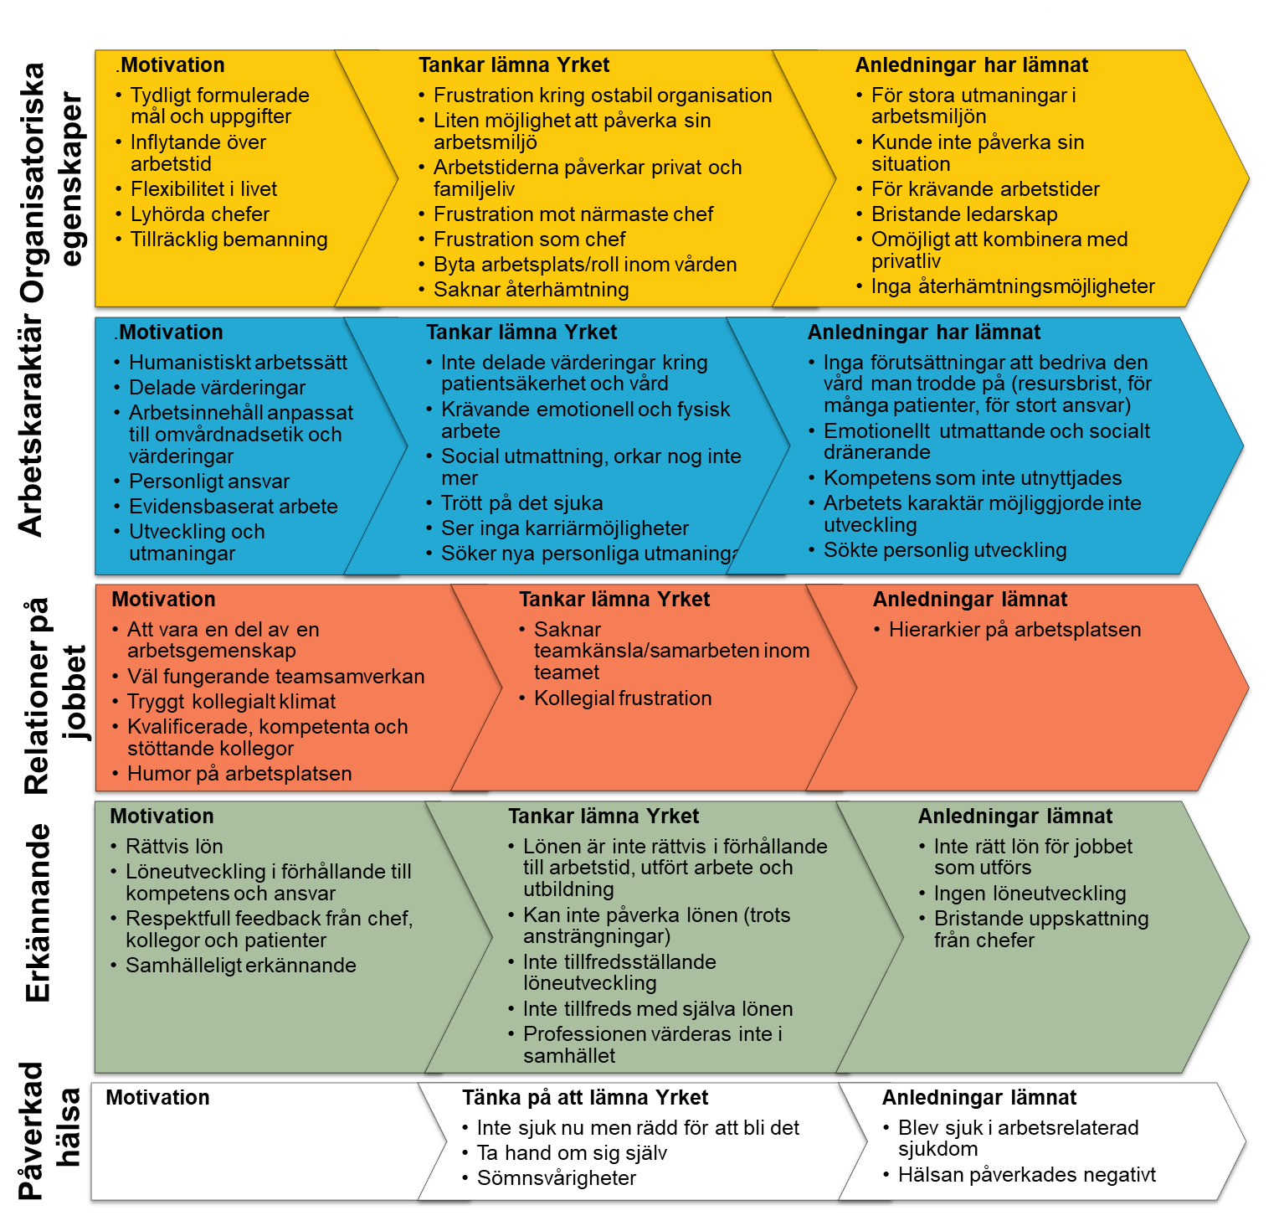
Faktorer som du anser är avgörande för att vara engagerad och motiverad i arbetet på lång sikt?
Organisatoriska egenskaper
Arbetets karaktär
Relationer på jobbet
Erkännande
Hälsa
Det här är viktigt att göra på arbetsplatserna för att ssk ska trivas och stanna kvar
Beskrivningar från sjuksköterskor senare i karriären
(>10 år efter examen)
Hörberg, A., Gadolin, C., Skyvell Nilsson, M., Gustavsson, P., & Rudman, A. (2023). Experienced nurses’ motivation, intention to leave, and reasons for turnover: A qualitative survey study. Journal of nursing management, 2023, 2780839. https://doi.org/10.1155/2023/2780839

Slide 48
Faktorer som du anser är avgörande för att vara engagerad och motiverad i arbetet på lång sikt?
Organisatoriska egenskaper
Arbetets karaktär
Relationer på jobbet
Erkännande
Hälsa
Beskrivningar från sjuksköterskor senare i karriären
(>10 år efter examen)
Hörberg, A., Gadolin, C., Skyvell Nilsson, M., Gustavsson, P., & Rudman, A. (2023). Experienced nurses’ motivation, intention to leave, and reasons for turnover: A qualitative survey study. Journal of nursing management, 2023, 2780839. https://doi.org/10.1155/2023/2780839

Slide 49
Anledningar har lämnat
För stora utmaningar i arbetsmiljön
Inga återhämtnings möjligheter
Tankar lämna Yrket
Frustration kring ostabil organisation
Frustration mot närmaste chef
Frustration som chef
Saknar återhämtning
.Motivation
Tydligt formulerade mål och uppgifter
Tillräcklig bemanning
Byta arbetsplats/roll inom vården
Omöjligt att kombinera med privatliv
Lyhörda chefer
Inflytande över arbetstid
Flexibilitet i livet
Bristande ledarskap
För krävande arbetstider
Arbetstiderna påverkar privat och familjeliv
Liten möjlighet att påverka sin arbetsmiljö
Kunde inte påverka sin situation
Organisatoriska
egenskaper
” Arbetsbelastningen får inte bli för betungande att raster uteblir eller för mycket övertid. Att personalen får möjlighet att vara delaktig i beslut och förändringar. Finns möjlighet till utveckling, utbildning, kurser.”
”Att få bestämma över arbetstider och innehåll, upplägget dag för dag och över tid är viktigt för motivationen”
”Skulle vilja ha ett arbete där inte i stort sätt all ledig tid behövs/går åt till återhämtning. Ett jobb utan helger och natt jobb, ett arbete som gav utrymme till att umgås med vänner och familj på helger och storhelger.”
”Jag orkade inte längre med arbetstiderna och schemat som ändrades ständigt, känslan av att inte hinna med det man skulle, det jobb jag skulle uträtta.”
Hörberg, A., Gadolin, C., Skyvell Nilsson, M., Gustavsson, P., & Rudman, A. (2023). Experienced nurses’ motivation, intention to leave, and reasons for turnover: A qualitative survey study. Journal of nursing management, 2023, 2780839. https://doi.org/10.1155/2023/2780839

Slide 50
”En arbetsplats som värdesätter omvårdnadsarbetet och utvecklar det och inte enbart behandlar sjuksköterskor som någon som ska utföra order av läkare arbetsgivare, socionomer med flera”
”Att jag som sjuksköterska ges tid och tillfällen för kunskap och kompetensutveckling - Kompetensstege - vilken riktning kan jag ta? vilka möjligheter finns? En bra lön. Lyhörda chefer som tar saker på allvar.”
”Yrket som sjuksköterska är krävande och ansvarsfullt som kan vara betungande emellanåt. Kan vara svårt att släppa tankarna på jobbet även hemma"
”Hinner inte vara den sjuksköterska jag vill vara p.g.a. tidsbrist, ibland är jag helt dränerad efter att ha allt ansvar för nästan 50 patienter”
Anledningar har lämnat
Inga förutsättningar att bedriva den vård man trodde på (resursbrist, för många patienter, för stort ansvar)
Tankar lämna Yrket
Inte delade värderingar kring patientsäkerhet och vård
.Motivation
Humanistiskt arbetssätt
Emotionellt utmattande och socialt dränerande
Kompetens som inte utnyttjades
Sökte personlig utveckling
Social utmattning, orkar nog inte mer
Trött på det sjuka
Ser inga karriärmöjligheter
Söker nya personliga utmaningar
Personligt ansvar
Evidensbaserat arbete
Utveckling och utmaningar
Delade värderingar
Arbetsinnehåll anpassat till omvårdnadsetik och värderingar
Krävande emotionell och fysisk arbete
Arbetets karaktär möjliggjorde inte utveckling
Arbetskaraktär
Hörberg, A., Gadolin, C., Skyvell Nilsson, M., Gustavsson, P., & Rudman, A. (2023). Experienced nurses’ motivation, intention to leave, and reasons for turnover: A qualitative survey study. Journal of nursing management, 2023, 2780839. https://doi.org/10.1155/2023/2780839

Slide 51
Motivation
Att vara en del av en arbetsgemenskap
Tankar lämna Yrket
Saknar teamkänsla/samarbeten inom teamet
Anledningar lämnat
Hierarkier på arbetsplatsen
Kollegial frustration
Humor på arbetsplatsen
Kvalificerade, kompetenta och stöttande kollegor
Tryggt kollegialt klimat
Väl fungerande teamsamverkan
Relationer på jobbet
"Inga möjligheter att påverka… hierarkisk arbetsmiljö.”
” Viktigaste faktorerna för att vara engagerad och motiverad är ett behagligt arbetsklimat: förstående, hjälpsamma kollegor, en chef som kan leda laget som är lyhörd, rättvis, förstående, ödmjuk. ”
” Trivs ej på jobbet beroende på… dåligt klimat mellan kollegor, kollega och chef ”
Hörberg, A., Gadolin, C., Skyvell Nilsson, M., Gustavsson, P., & Rudman, A. (2023). Experienced nurses’ motivation, intention to leave, and reasons for turnover: A qualitative survey study. Journal of nursing management, 2023, 2780839. https://doi.org/10.1155/2023/2780839

Slide 52
”Att inte ses som utbytbar”
” Anser att uppskattning på jobbet är mycket viktig för trivseln. Den största faktorn är att få en adekvat lön. Detta är anledningen till att jag arbetat som stafettsjuksköterska på heltid de senaste 2 1/2 åren. Som sådan har jag en bra lön, kan påverka mina arbetstider, och blir uppskattad på jobbet varje dag.”
”Finns på nuvarande arbetsplats liten möjlighet att påverka lönen även om man ständigt utvecklar sin kompetens och ta mer ansvar.”
”Dåliga löner och usel löneutveckling gör att man inte vill jobba kvar hos landstinget”
Motivation
Rättvis lön
Tankar lämna Yrket
Lönen är inte rättvis i förhållande till arbetstid, utfört arbete och utbildning
Anledningar lämnat
Kan inte påverka lönen (trots ansträngningar)
Inte tillfredsställande löneutveckling
Inte tillfreds med själva lönen
Professionen värderas inte i samhället
Inte rätt lön för jobbet som utförs
Bristande uppskattning från chefer
Löneutveckling i förhållande till kompetens och ansvar
Respektfull feedback från chef, kollegor och patienter
Samhälleligt erkännande
Ingen löneutveckling
Erkännande
Hörberg, A., Gadolin, C., Skyvell Nilsson, M., Gustavsson, P., & Rudman, A. (2023). Experienced nurses’ motivation, intention to leave, and reasons for turnover: A qualitative survey study. Journal of nursing management, 2023, 2780839. https://doi.org/10.1155/2023/2780839

Slide 53
”Arbetstider och arbetsbelastning gjorde att jag blev sjuk.”
” Stressen och de usla arbetsförhållandena med svagt ledarskap gjorde att jag blev sjuk i utmattningssyndrom och ångestsyndrom, Jag såg inte att jag kunde bli frisk om jag stannade i yrket ”
” Stressen på mitt arbete påverkar min kropp. Vill ej bli sjuk av stressen. Skulle vilja arbeta med något utan ansvar för andra människors hälsa. Ansvaret är för tungt.”
Motivation
Tänka på att lämna Yrket
Inte sjuk nu men rädd för att bli det
Anledningar lämnat
Blev sjuk i arbetsrelaterad sjukdom
Sömnsvårigheter
Ta hand om sig själv
Hälsan påverkades negativt
Påverkad hälsa
Hörberg, A., Gadolin, C., Skyvell Nilsson, M., Gustavsson, P., & Rudman, A. (2023). Experienced nurses’ motivation, intention to leave, and reasons for turnover: A qualitative survey study. Journal of nursing management, 2023, 2780839. https://doi.org/10.1155/2023/2780839

Slide 54
Slutsatser
Att det finns mycket positivt engagemang att ta vara på och som väldigt lätt går förlorat
Där det inte finns så mycket positivt engagemang behöver detta uppmärksammas, analyseras och hanteras
Att de förutsättningar som personalen har påverkar hur det blir för patienterna på ett förutsägbart sätt

Slide 55
Stort tack till alla studiedeltagare som både tagit sig tid att svara på enkäter och berättat om sin situation.
Stort tack till AFA Försäkring för långsiktig satsning på projekten.
Tack till alla medarbetare som engagerat och generöst bidragit till projekteten.

Slide 56

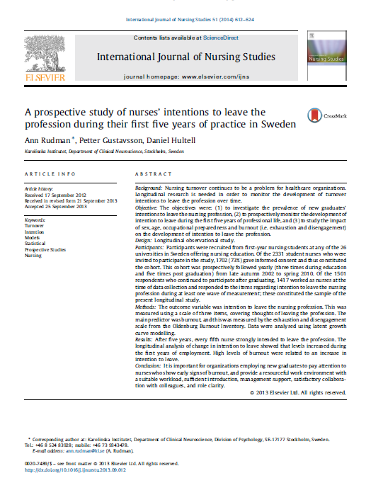
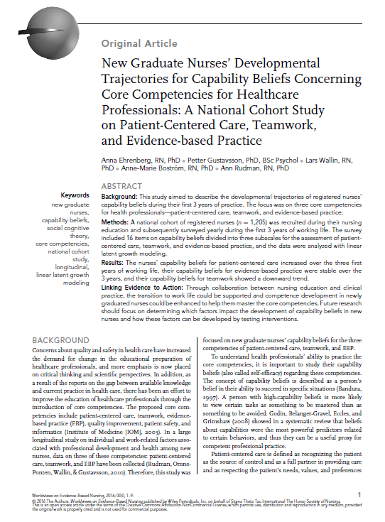
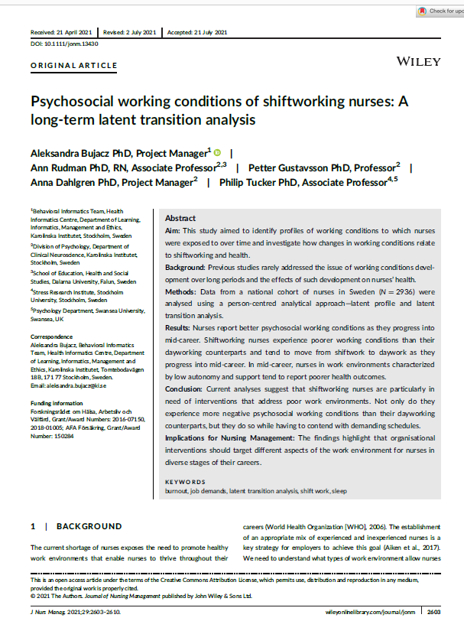

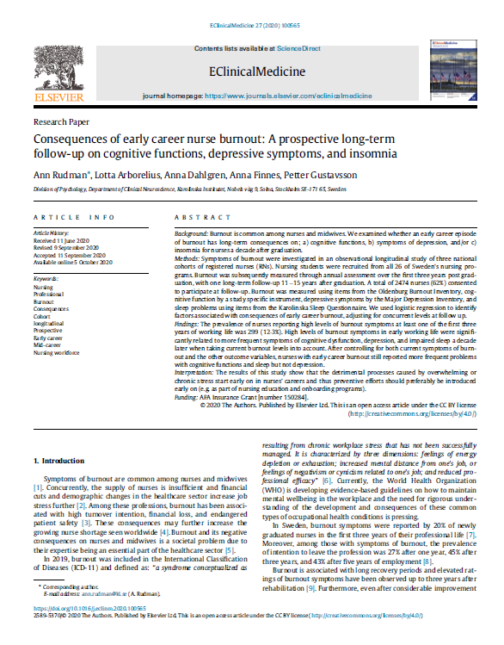

Mer info
Grupperingen Motivation, Kompetens och Hälsa | Karolinska Institutet
https://ki.se/cns/forskning/avdelningen-for-psykologi/ovriga-grupperingar-vid-avdelningen-for-psykologi/grupperingen-motivation-kompetens-och-halsa
Notes:
AGENDA
Presentation
Inledning
Mentimeter
LUST
Forskning om introduktionprogram ssk
Forskning om introdukutionprogram allmänt
Organisations socialisations modellen
Sms intensiv resultat (a FFarh)
Nya Professionella (NP) resultat om Organisations Socialisations Taktiker (OST)
Säker Motiverad och Skicklig (SMS) ”LUST” intervention
Diskussion:
Vad är önskvärt att göra för att förbättra situationen?
Vad kan vi göra på vår enhet?
Vad behöver vi hjälp med?
LUST är vår kartläggning ”av problemen”. ANLEDNINGEN till att vi fokuserar på problemen är inte på något sätt att vi vill måla upp en starkt negativ bild av att utbilda sig till eller arbeta i vården!! TVÄRTOM vi vill göra studier där vi förstår vad det är som är problematiskt för att sedan göra studier där vi testar olika tekniker för att förbättra detta! För att kunna göra detta behövs dock en ordentlig problemanalys.
Ice Cube Lyrics
Play the Ice Cube Quiz
"Check Yo Self" (feat. Das EFX) [Intro: Das EFX] Yeah! Word is bond! Das EFX in this yaknowhatI'msayin Straight from the sewer, word is bond! Yeah! Yah! Ah-yeah! We doin this with my nigga Where my nigga? Ice Cube in the motherfucker Word is bond! (Yeah!) [Verse One: Ice Cube] You better check yo self before you wreck yo self Cos I'm bad for your health, I come real stealth Droppin bombs on ya moms, fuck car alarms Doin foul crime, I'm that nigga wit'cha Alpine Sold it for a six-o, always let tricks know And friends know, we got the indo No I'm not a sucker, sittin in a House of Pain And no I'm not the butler, I'll cut ya (Uh!) Headbutt ya, you say you can't touch this And I wouldn't touch ya, punk motherfucka Here to let you know boy, oh boy I make dough but don't call me DoughBoy This ain't no fuckin motion picture A guy or bitch-a, my nigga get wit'cha And hit ya, takin that yack to the neck So you better run a check [Chorus One: Das EFX and Ice Cube] [Das] So come on and chickity-check yo self before you wreck yo self Chickity-check yo self before you wreck yo self Yeah, come on and check yo self before you wreck yo self [Ice] Cause shotgun bullets are bad for your health [Hook: Das EFX] Mic-mic-microphone check (One, two! Check it!) [repeat 2X] [Verse Two: Ice Cube] Tricks wanna step to Cube and then they get played Cause they bitchmade pullin out a switchblade That's kinda trifle, caise that's a knife-o AK-47, assault rifle Hold the fifty, I'm nifty, pow I gotta new style, "WATCH OUT NOW!" I hate motherfuckers claimin that they foldin bank But steady talkin shit in the holding tank First you wanna step to me Now your ass screamin for the deputy They send you to Charlie-Baker-Denver row Now they runnin up in ya slow You're gone, used to be the Don Juan (Check that shit out!) Now your name is just Twan Switch it, snap it, rollin your eyes and neck You better run a check [Chorus Two: Das EFX and Ice Cube] [Das] So chickity-check yo self before you wreck yo self Come on and check yo self before you wrickity-wreck yo self So chickity-check yo self before you wreck yo self [Ice] Cause big dicks up yo ass is bad for yo health [Hook] [Verse Three: Ice Cube] If you're foul, you better run a make on that license plate You coulda had a V8 Instead of a tre-eight slug to the cranium (POOOOOW!) I got six and I'm aimin em Will I shoot or keep you guessin Cause fuck you and that shit ya stressin Bitch, get off the wood, you're no good There goes the neighbourhood hooker (Slut!) Go ahead and keep your drawers Givin up the claps and who needs applause At a time like this, pop the coochie and ya dead The bitch is a Miami Hurricane hit Sprung, niggaz call her 'Lips and Lungs' Nappy dugout, get the fuck out Cause women like you gets no respect Bitch, you better run a check [Chorus Three: Das EFX and Ice Cube] [Das] So chickity-check yo self before you wreck yo self So chickity-check yo self before you wreck yo self Come on and check yo self before you wrickity-wreck yo self [Ice] Cause bitches like you is bad for my health [Hook] [Chorus Three] [Hook 3X]

Slide 57
Vilka tankar och idéer får ni kring resultaten?
Förslag på interventioner?

Slide 58
Spelar stress någon roll?
Notes:
A) vad ser vi i forskningen om läget- hur rapporterar erfarna ssk om läget? Personalomsättning/lämna yrket?
B) vad ser vi i forskningen om arbetsmiljö och vad har vi testat?

Slide 59
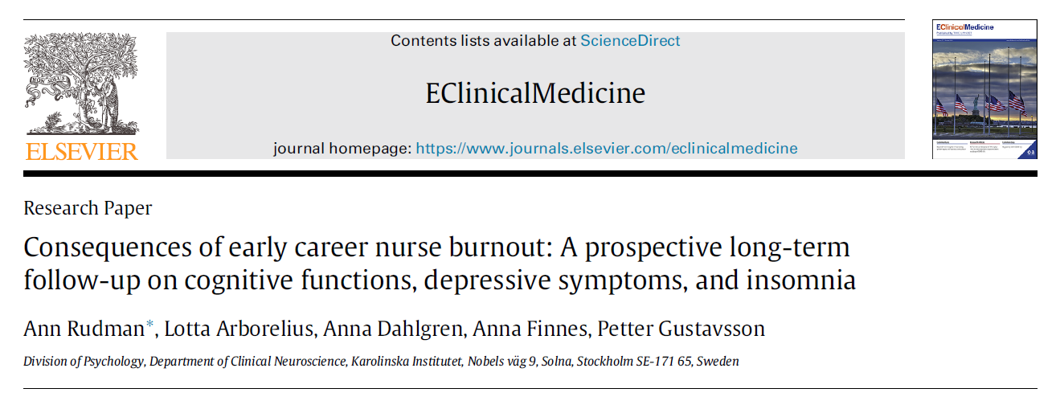
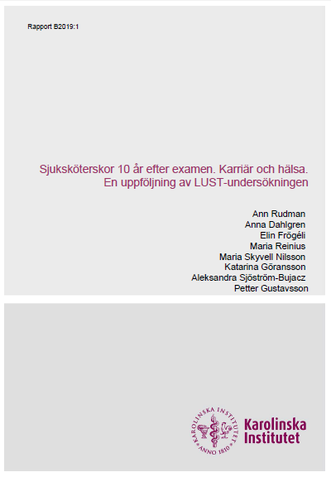
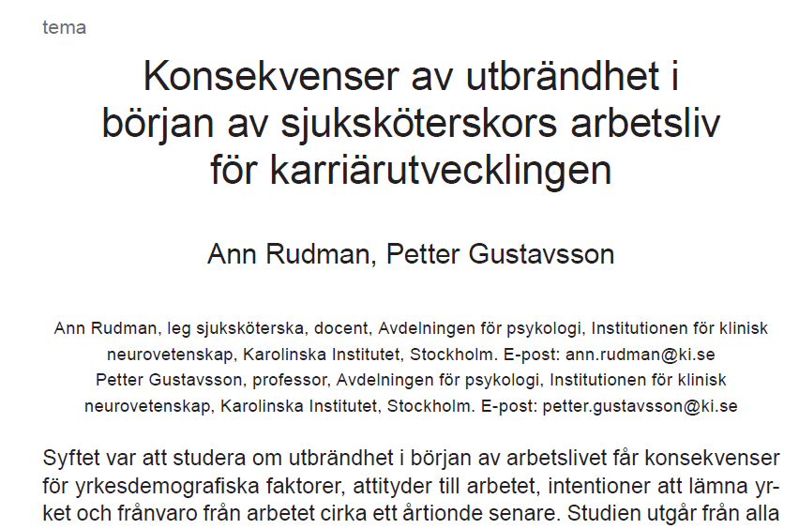
Titta närmare på dessa artiklar och rapport
Notes:
Rudman, A., & Gustavsson, J. P. (2020). Konsekvenser av utbrändhet i början av sjuksköterskors arbetsliv för karriärutveckling. Socialmedicinsk tidskrift, 97(1), 92-102. https://socialmedicinsktidskrift.se/index.php/smt/article/view/2119/2047
Rudman, A., Hörberg, A., Dahlgren, A., & Gustavsson, P. (2020). Hälsa ett decennium efter karriärstart: Långtidsuppföljning av LUST-studien. Vetenskaplig slutrapport till AFA Försäkring (d nr 150284) Karolinska Institutet. Institutionen för Klinisk Neurovetenskap.
Rudman, A., Arborelius, L., Dahlgren, A., Finnes, A., & Gustavsson, P. (2020). Consequences of early career nurse burnout: A prospective long-term follow-up on cognitive functions, depressive symptoms, and insomnia. EClinicalMedicine, 27, 100565. https://doi.org/10.1016/j.eclinm.2020.100565

Slide 60
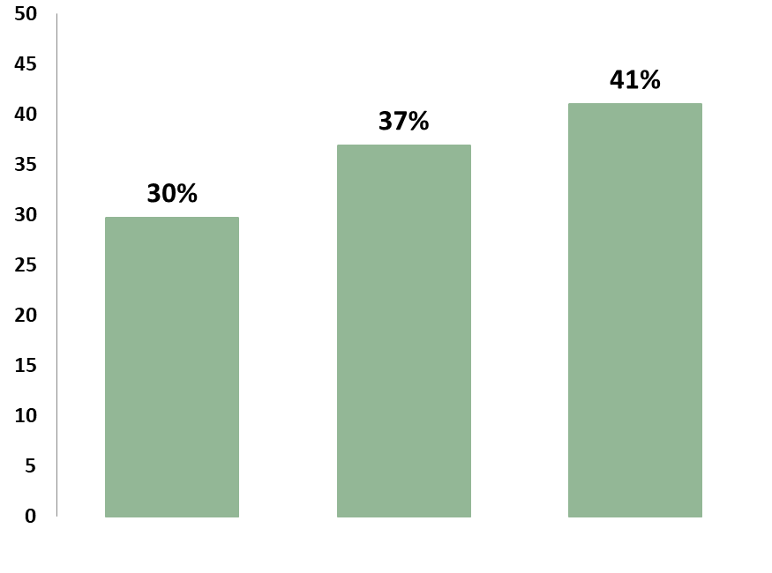
Sammanfattning resultat från utbildning
Symtom på stress/utbrändhet ökar redan under utbildningen
Tidiga symtom på stress/utbrändhet under utbildningen
får konsekvenser för
inlärning och professionell utveckling
arbetsfärdigheter och avsikt att lämna yrket
hälsoproblem och livstillfredsställelse
1 år
2 år
3 år
Sista terminen
1 år senare
Sista terminen
1 år senare
Rudman, A., & Gustavsson, J. P. (2012). Burnout during nursing education predicts lower occupational preparedness and future clinical performance: A longitudinal study. International Journal of Nursing Studies, 49(8), 988-1001. https://doi.org/10.1016/j.ijnurstu.2012.03.010
Ann Rudman

Slide 61
Sammanfattning resultat från arbetslivet
Symtom på stress/utbrändhet ökar över tid
Rudman, A., Gustavsson, P., & Hultell, D. (2014). A prospective study of nurses' intentions to leave the profession during their first five years of practice in Sweden. International Journal of Nursing Studies, 51(4), 612-624. doi:10.1016/j.ijnurstu.2013.09.012
Ann Rudman

Slide 62
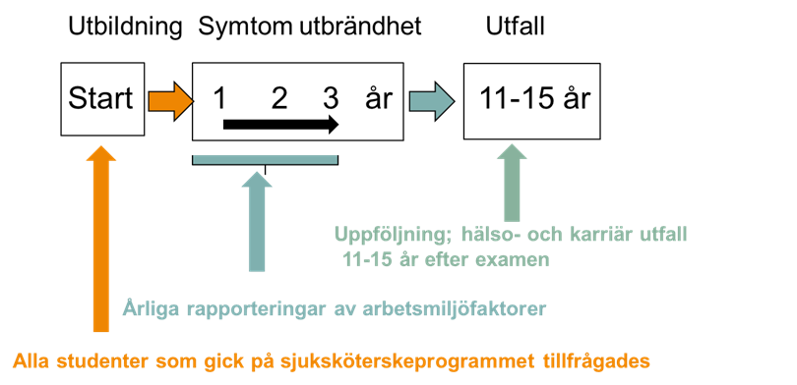
Sammanfattning resultat från arbetslivet
Tidiga symtom på stress/utbrändhet
får konsekvenser för
minne,
koncentration,
sömn
depressiva symtom
får konsekvenser för
att inte arbeta inom sjuksköterskeyrket
(inklusive som specialist eller barnmorska),
känna mindre arbetstillfredsställelse,
oftare ha tankar på att lämna yrket, 10 år senare
att oftare vara frånvarande från arbetet på grund av sjukdom
att vara mer sjuknärvarande på arbetet
10 år senare
10 år senare
Rudman, A., & Gustavsson, J. P. (2020). Konsekvenser av utbrändhet i början av sjuksköterskors arbetsliv för karriärutveckling. Socialmedicinsk tidskrift, 97(1), 92-102. https://socialmedicinsktidskrift.se/index.php/smt/article/view/2119/2047
Rudman, A., Hörberg, A., Dahlgren, A., & Gustavsson, P. (2020). Hälsa ett decennium efter karriärstart: Långtidsuppföljning av LUST-studien. Vetenskaplig slutrapport till AFA Försäkring (d nr 150284) Karolinska Institutet. Institutionen för Klinisk Neurovetenskap.
Rudman, A., Arborelius, L., Dahlgren, A., Finnes, A., & Gustavsson, P. (2020). Consequences of early career nurse burnout: A prospective long-term follow-up on cognitive functions, depressive symptoms, and insomnia. EClinicalMedicine, 27, 100565. https://doi.org/10.1016/j.eclinm.2020.100565
Ann Rudman

Slide 63
Förebyggande insatser
Mind the gap-
Förebygga stressrelaterad ohälsa hos sjuksköterskestudenter
Förebygga självskattad stress hos nyutbildade sjuksköterskor under en utmanande period
Higher education
Work life

Slide 64
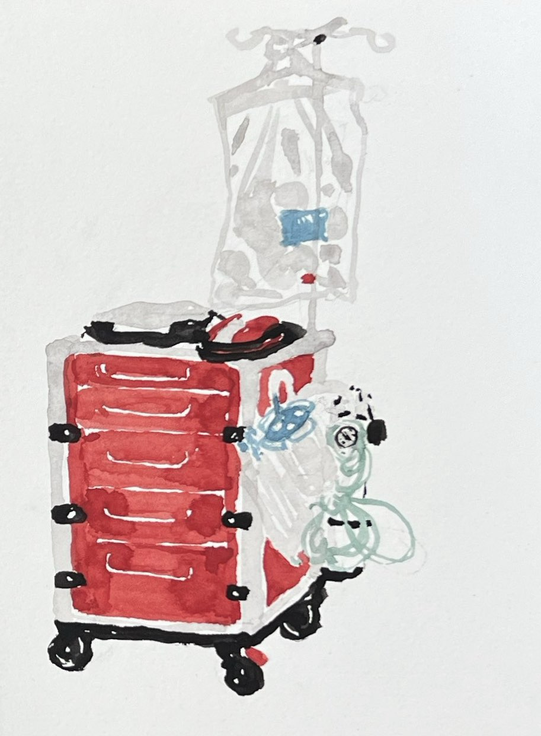
Slutsatser
Uppmärksamma och maximera återhämtning
Att få vara ny, att få fråga
Uppmärksamma problemen med distansering och den potential det kan finnas i att stimulera motivationen
Kan stress motverkas samt den fysiska och psykiska hälsan stärkas så får det sannolikt synergieffekter på flera områden
Det här är viktigt att göra på arbetsplatserna för att ssk ska trivas och stanna kvar
Rebecca Ramsey

Slide 65
Varför sjuksköterskor lämnat yrket?
Bristande känsla av meningsfullhet ledde till beslutet att lämna yrket
Risk
Personal slutar som inte önskar sluta?
Annat arbete lockade
Viljan att utvecklas
Saknade möjlighet att utvecklas
Förutsättningar i arbetsmiljön
Risker för god och patientsäker vård
Högt patientantal
Få tillgängliga resurser
Obekväm arbetstid
Hierarkiska strukturer
Höga fysiska och emotionella krav
För mycket administration
Omöjligt att stanna…
Motsättningar för privatliv
Risk
Vårdandet försvinner?
Start
…för att inte ha kunnat påverka:
Semester
Återhämtning
Arbetstider
Professionell utveckling
Egen ohälsa
Viktiga förbättrings-möjligheter
…för att inte ha fått uppskattning:
Lön
Chef / Ledning
Att inte ha kunnat kombinera:
Familjeliv
Privata intressen

Slide 66
Varför tankar på att lämna yrket? Arbetsförhållanden
Ledarskap, organisation
Hög arbetsbelastning
Otillräcklighet: Stress i samband med tidsbrist, personalbrist och överbeläggningar
Bristande möjligheter till vila och återhämtning
Oro för bristande patientsäkerhet
Ointresse för kritik eller ny kunskap
”Arbetsförhållanden som tar all energi på bekostnad av fritiden”
”Därför att jag har svårt att klara mig på lönen”
”För stort ansvar, känslan av otillräcklighet”

Slide 67
Vad är viktigt för att personalen ska trivas och vara motiverade på lång sikt?
Organisatoriska egenskaper
Lyhörda chefer
Tillräcklig bemanning
Inflytande över arbetstid
Flexibilitet i livet (t.ex. familj)
Tydligt formulerade mål och arbetsuppgifter uppgifter
Arbetskaraktär
Arbetsinnehåll anpassat till omvårdnadsetik och värderingar
Personligt ansvar
Evidensbaserat arbete
Humanistiskt arbetssätt
Delade värderingar
Utveckling och utmaningar
Relationer på jobbet
Kvalificerade, kompetenta och stöttande kollegor
tryggt kollegialt klimat
Väl fungerande teamsamverkan
Humor på arbetsplatsen
Att vara en del av en arbetsgemenskap
Erkännande
Rättvis lön
Löneutveckling i förhållande till kompetens och ansvar
Respektfull feedback från chef, kollegor och patienter
Samhälleligt erkännande
Att inte ses som utbytbar

